Slide 1
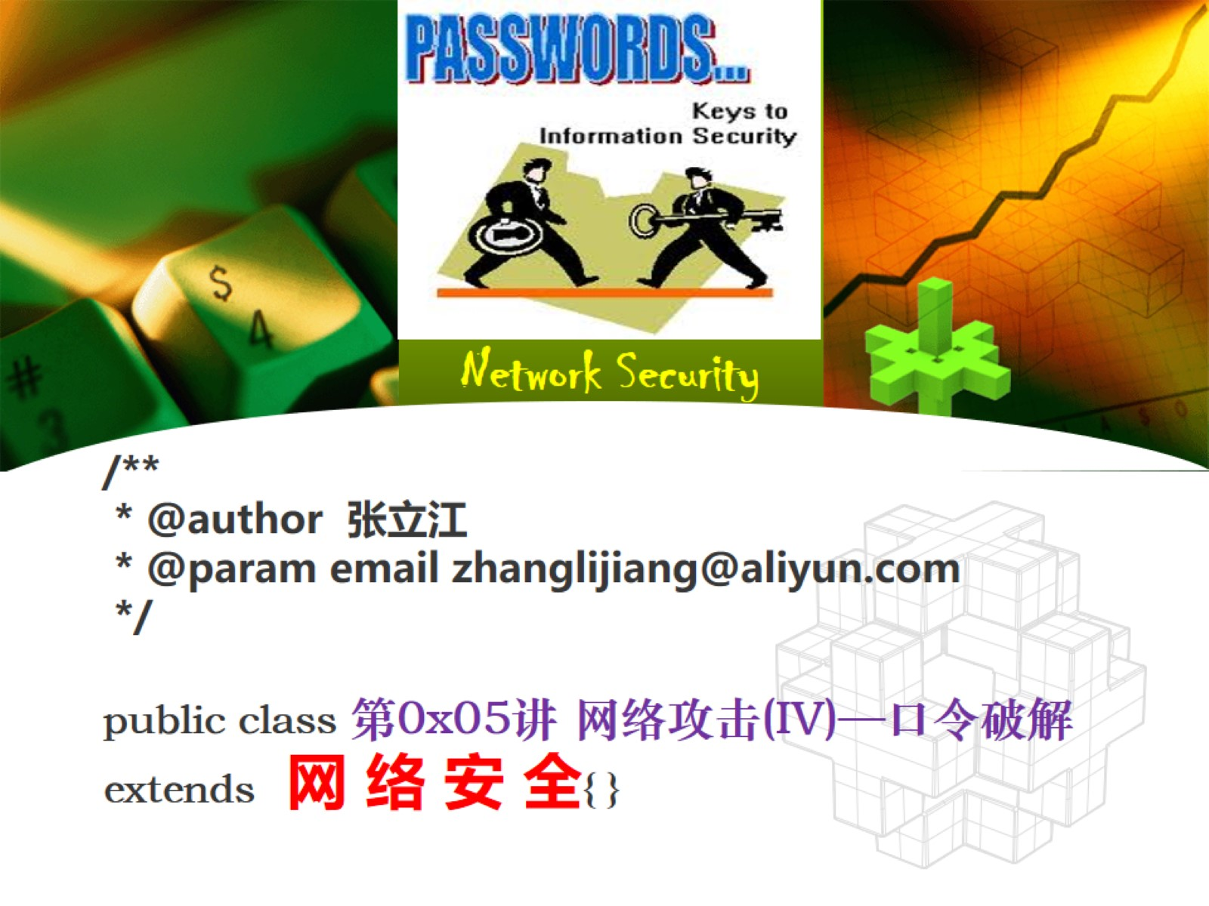

Slide 2
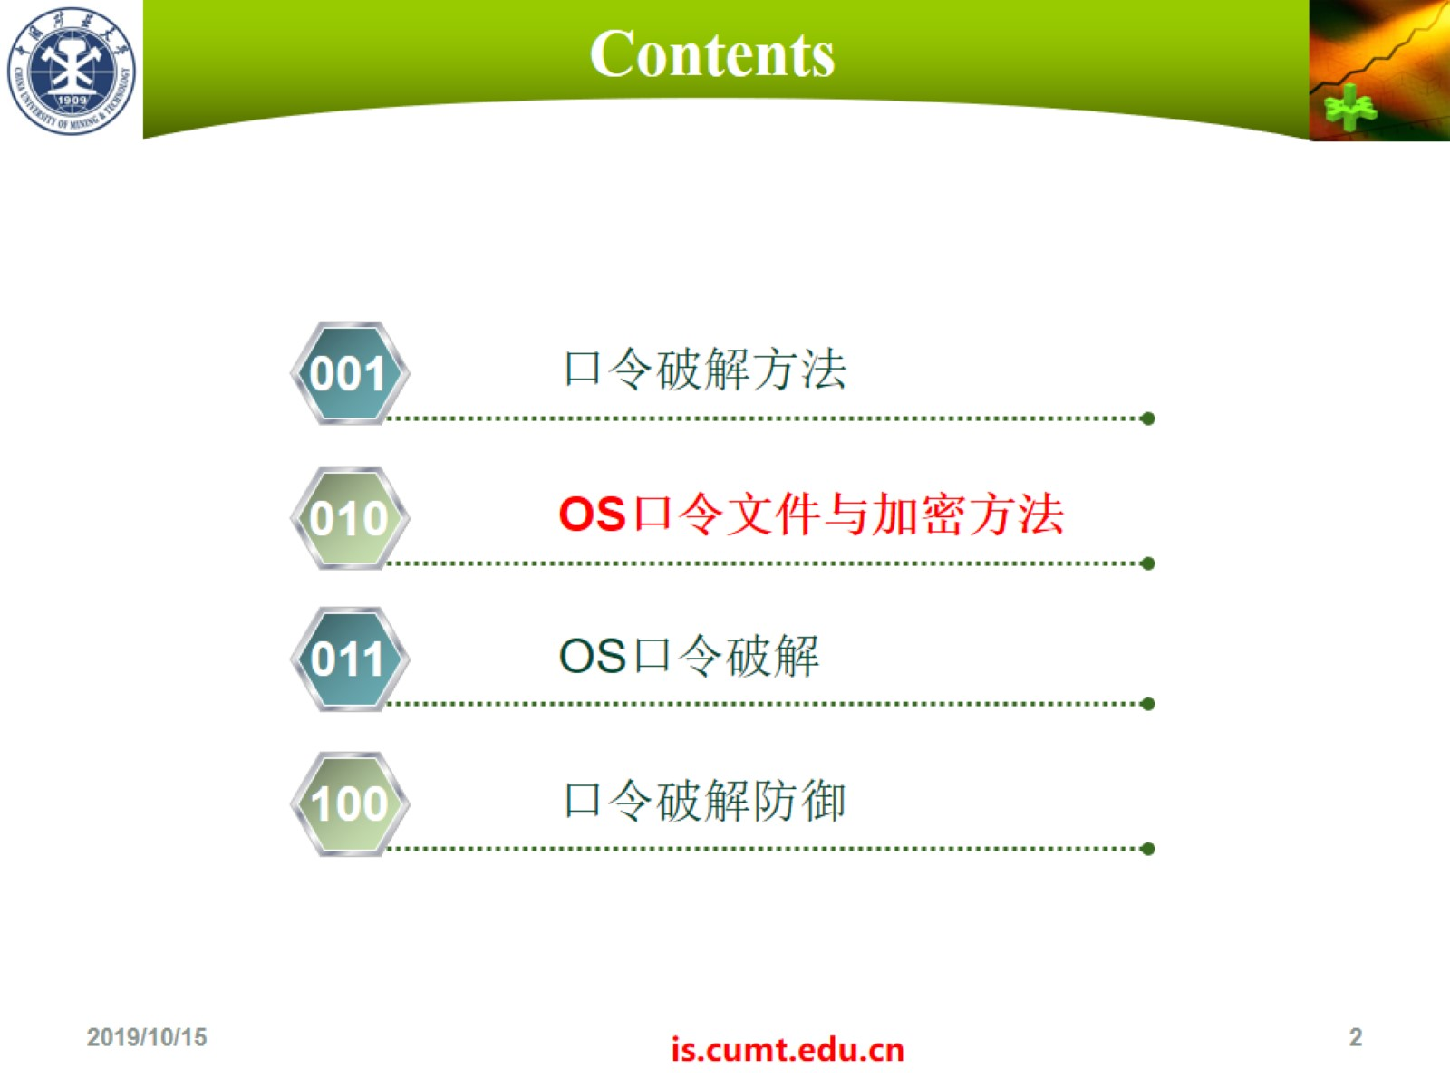
Contents

Slide 3
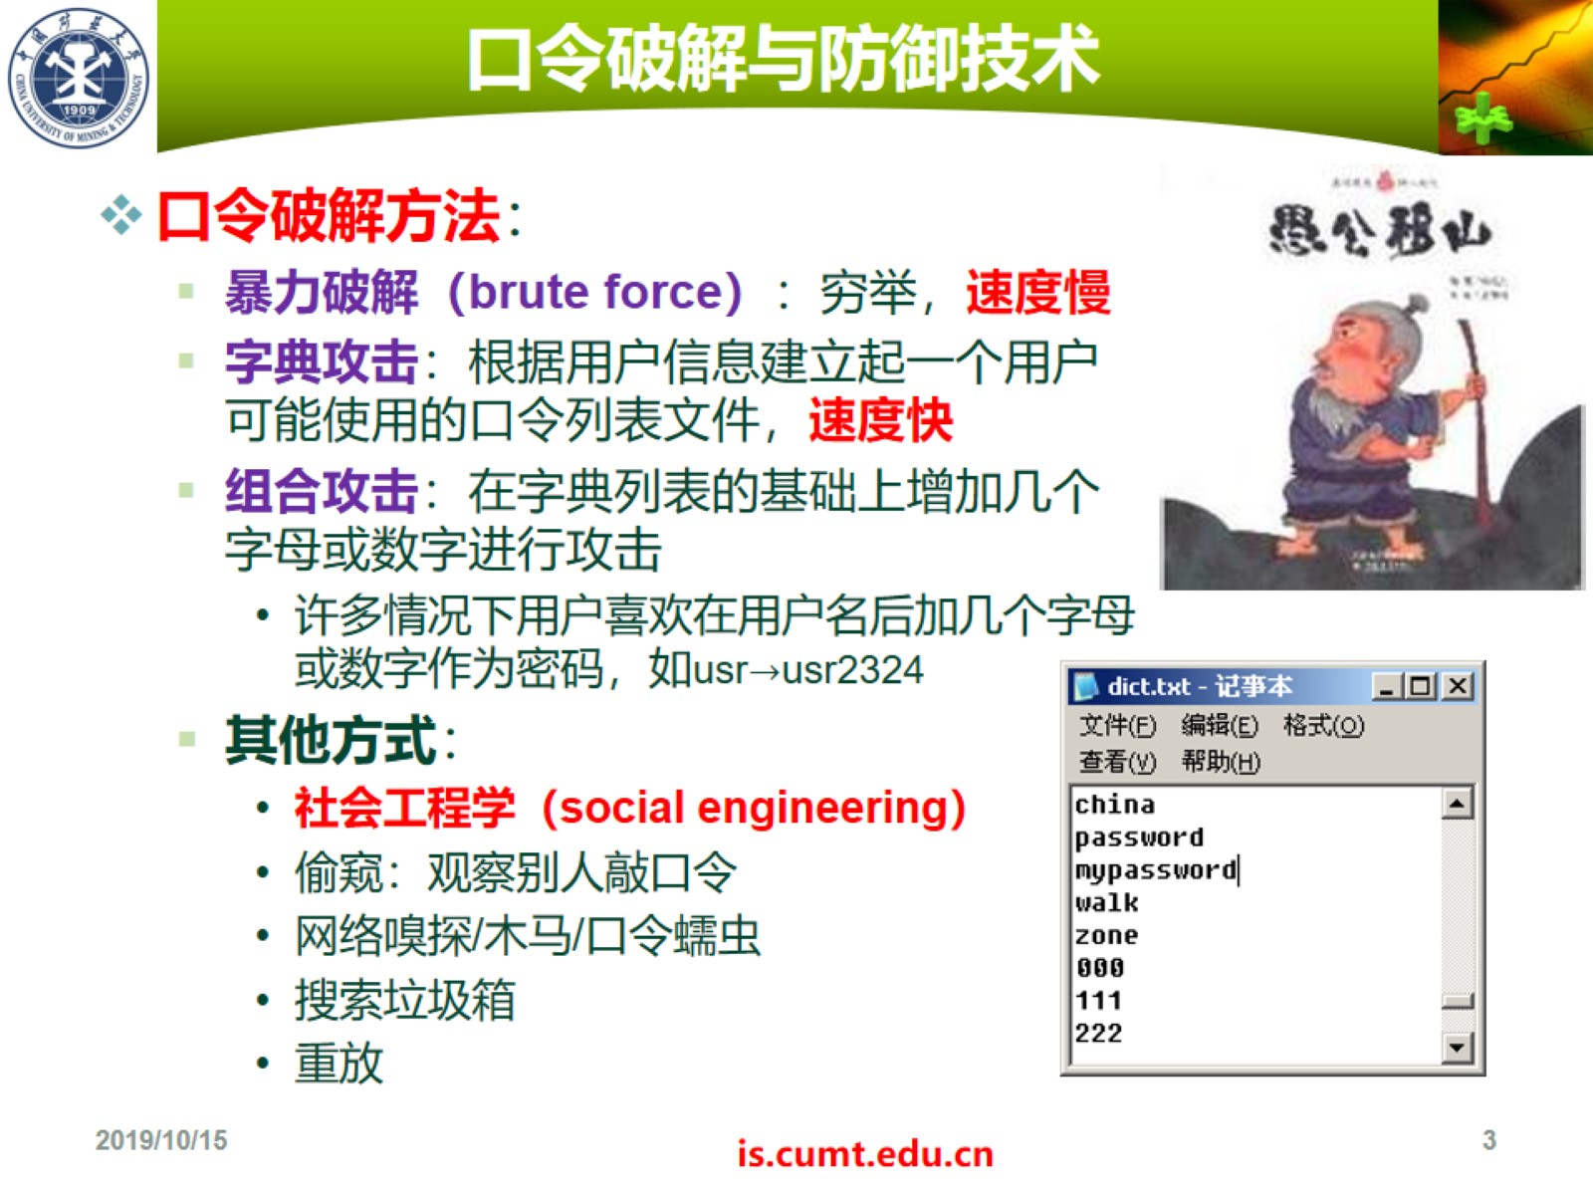
口令破解与防御技术

Slide 4
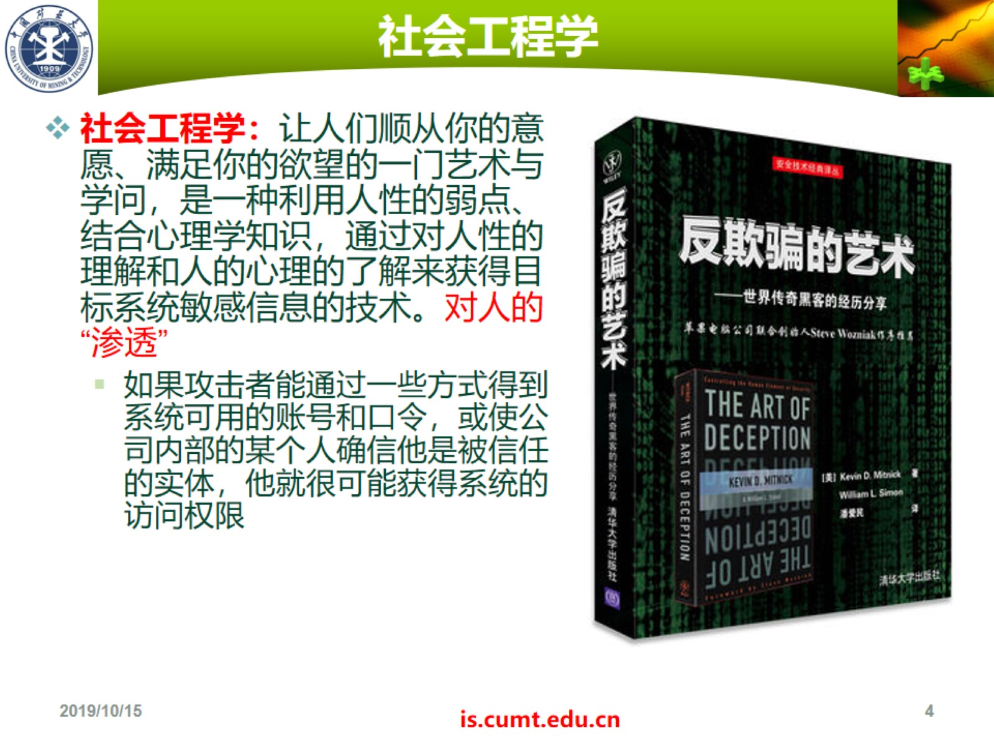
社会工程学

Slide 5
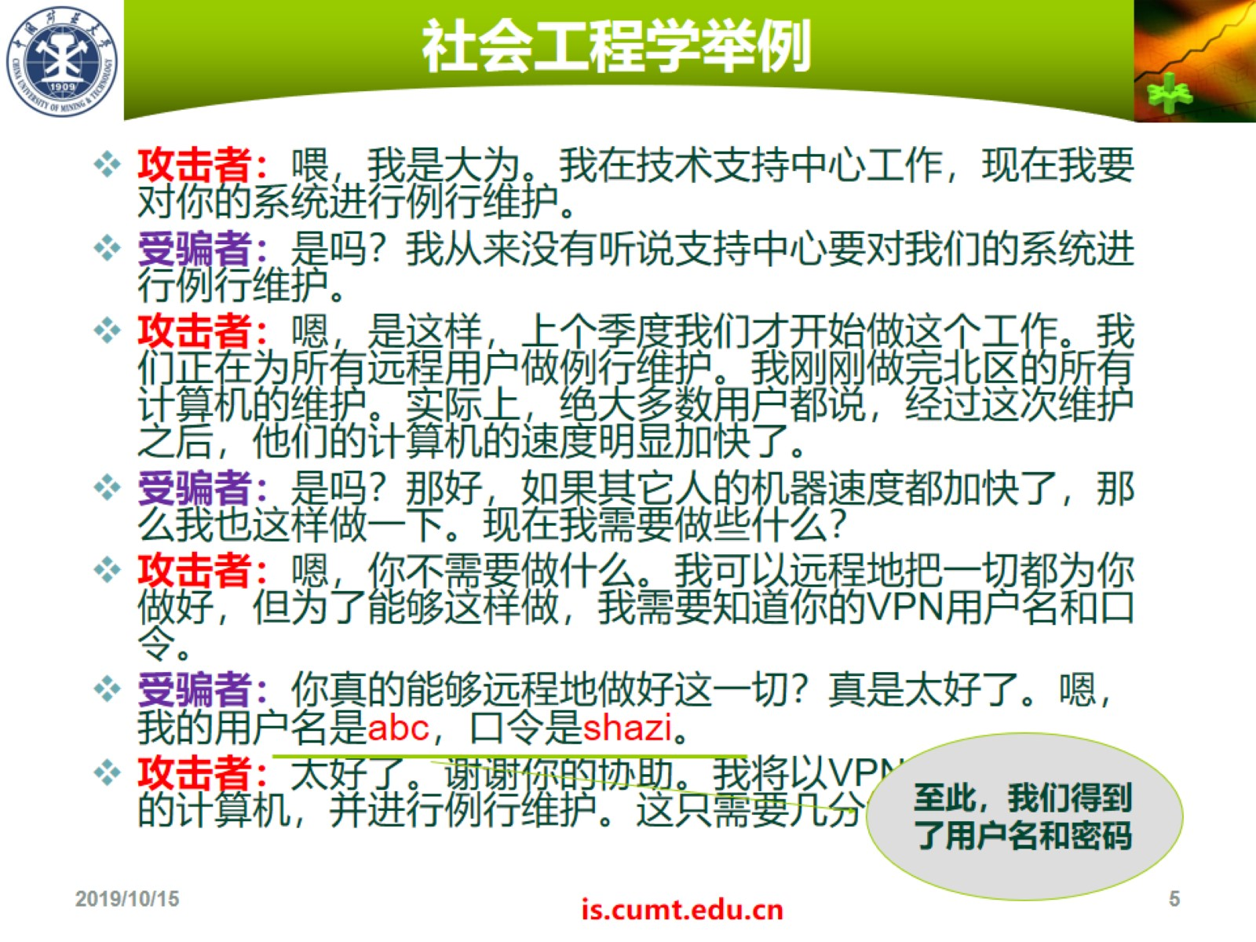
社会工程学举例

Slide 6
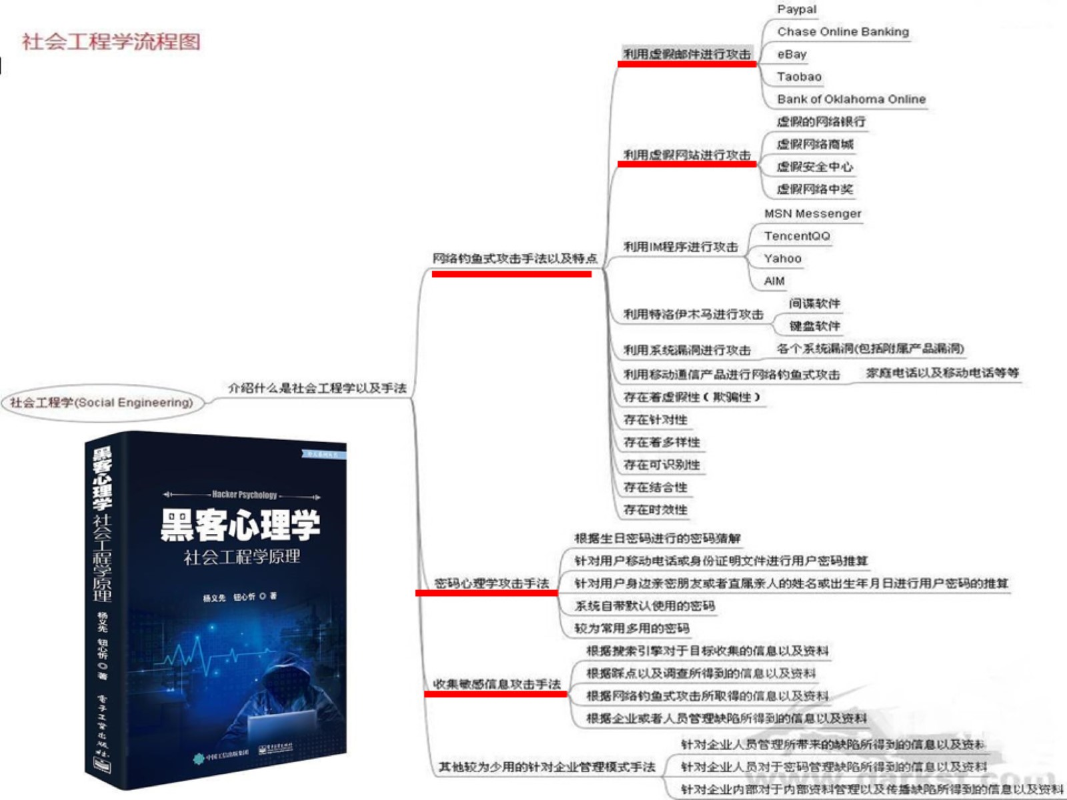

Slide 7
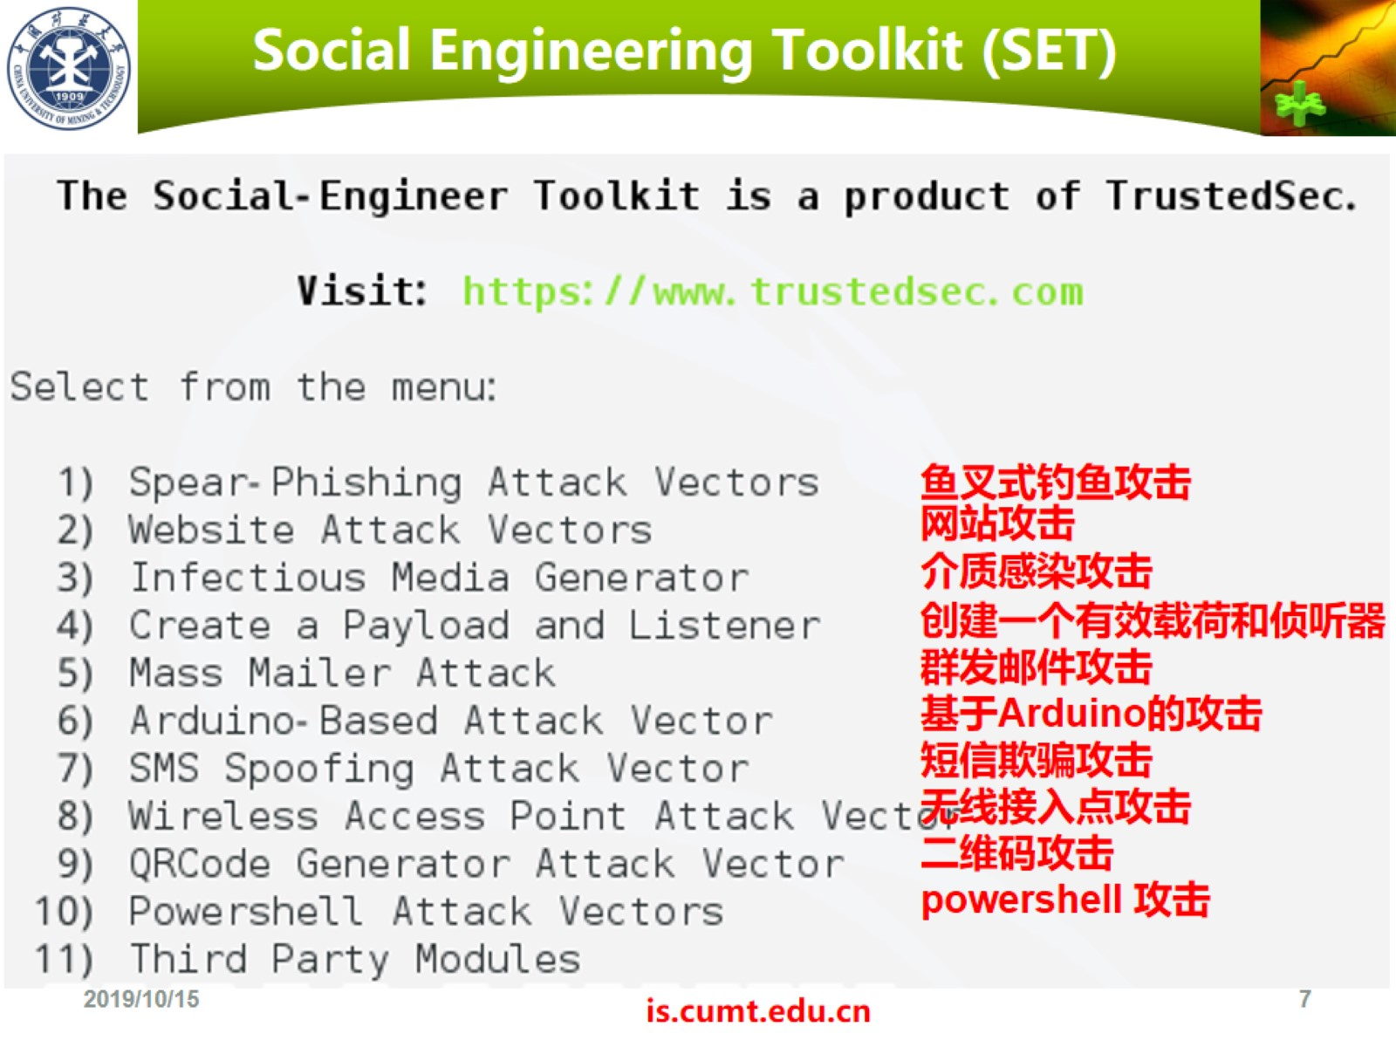
Social Engineering Toolkit (SET)

Slide 8
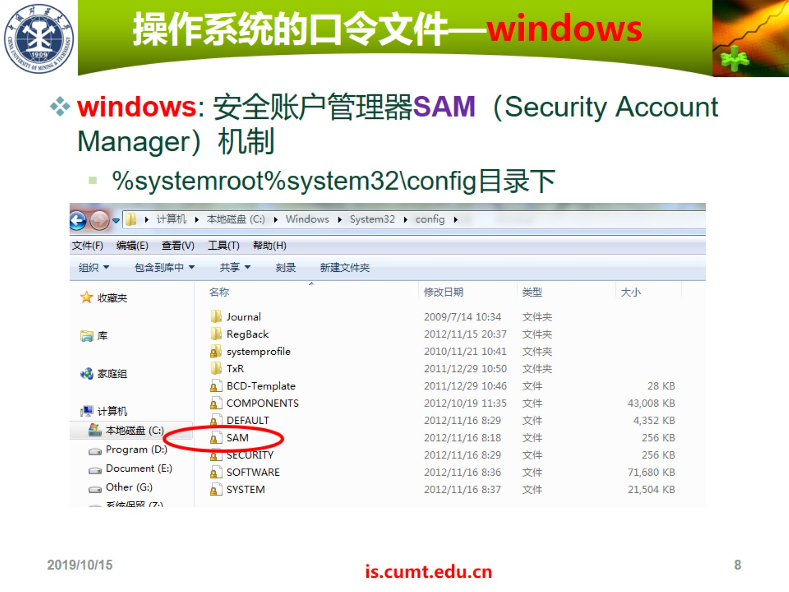
操作系统的口令文件—windows

Slide 9
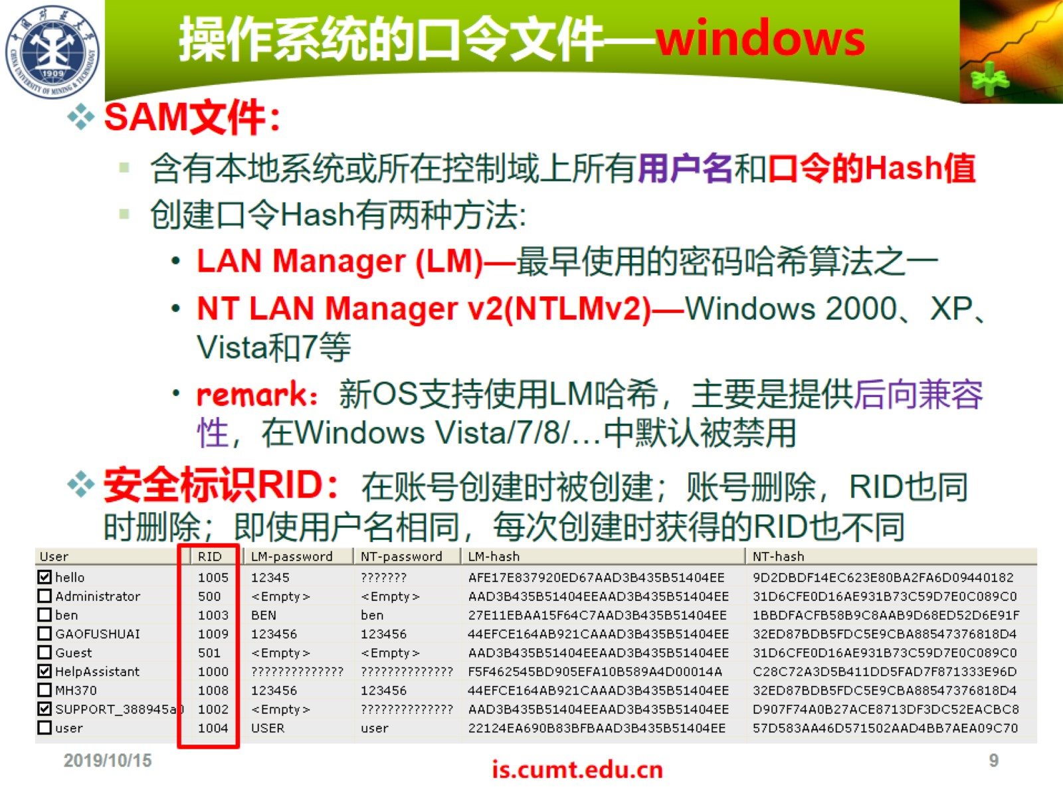
操作系统的口令文件—windows

Slide 10
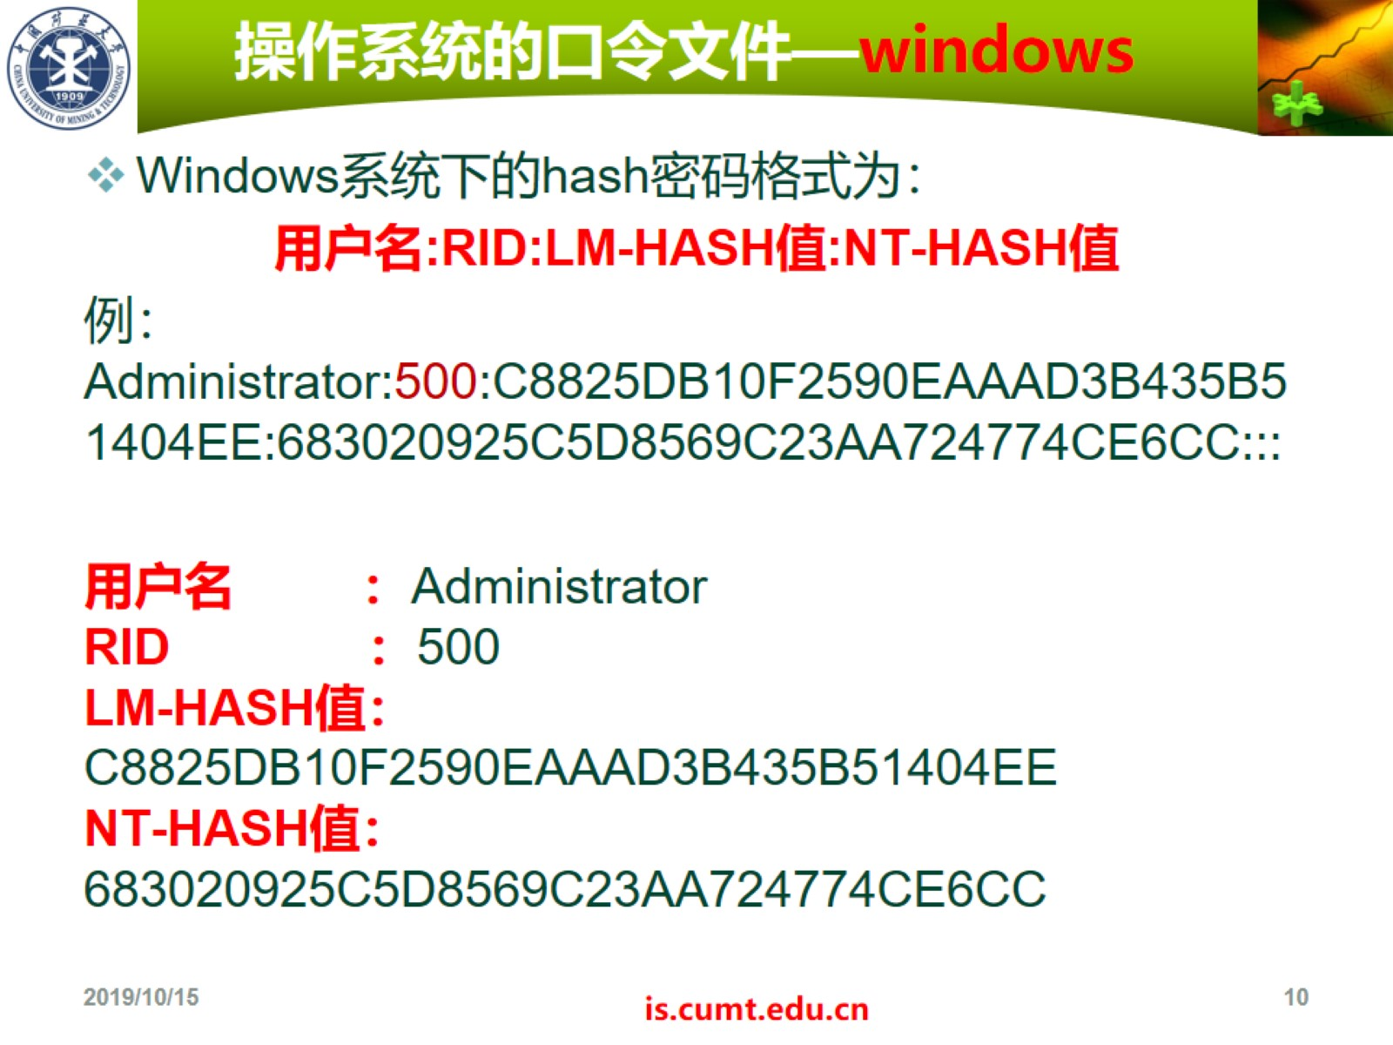
操作系统的口令文件—windows

Slide 11
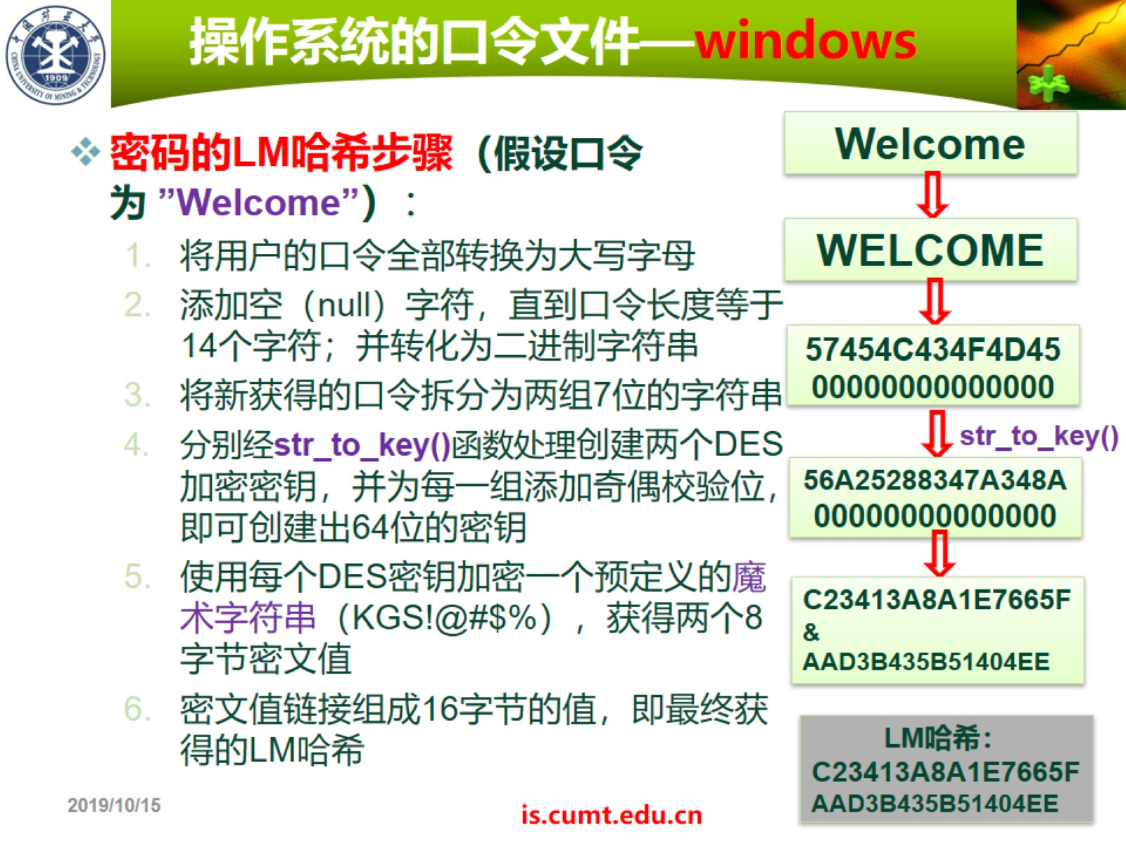
操作系统的口令文件—windows

Slide 12
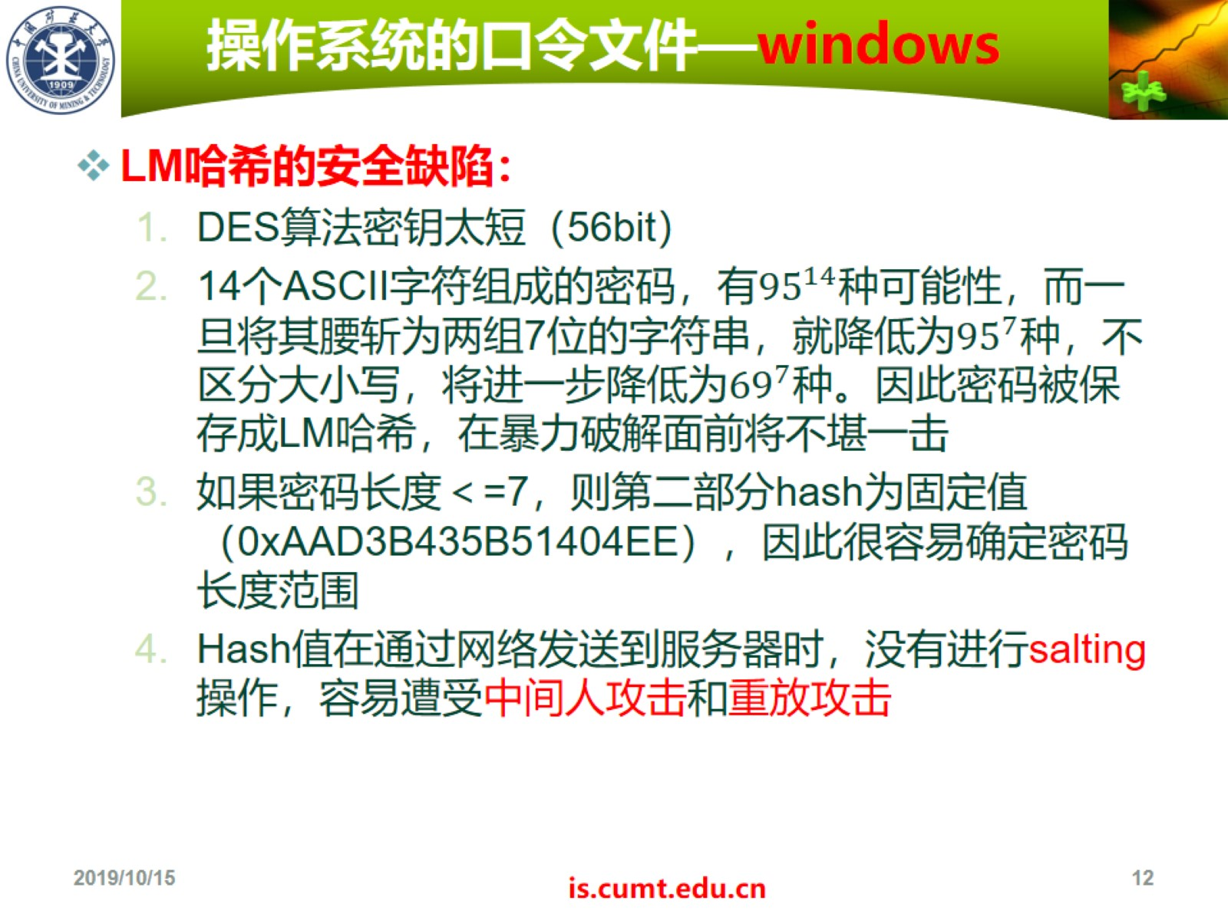
操作系统的口令文件—windows

Slide 13
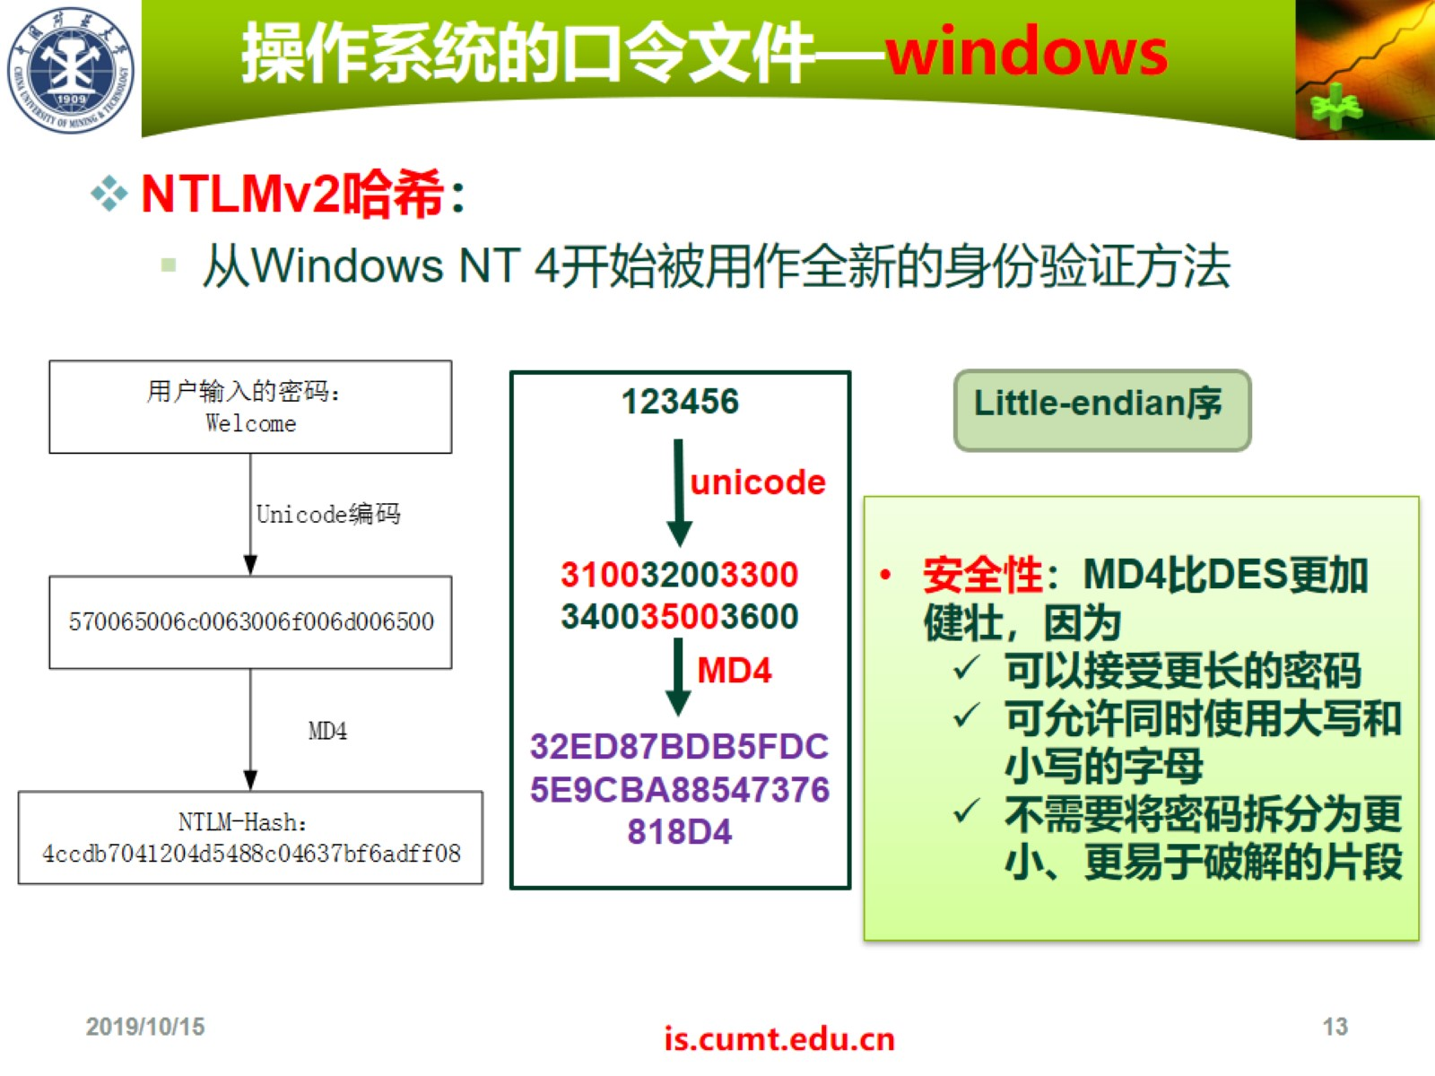
操作系统的口令文件—windows

Slide 14
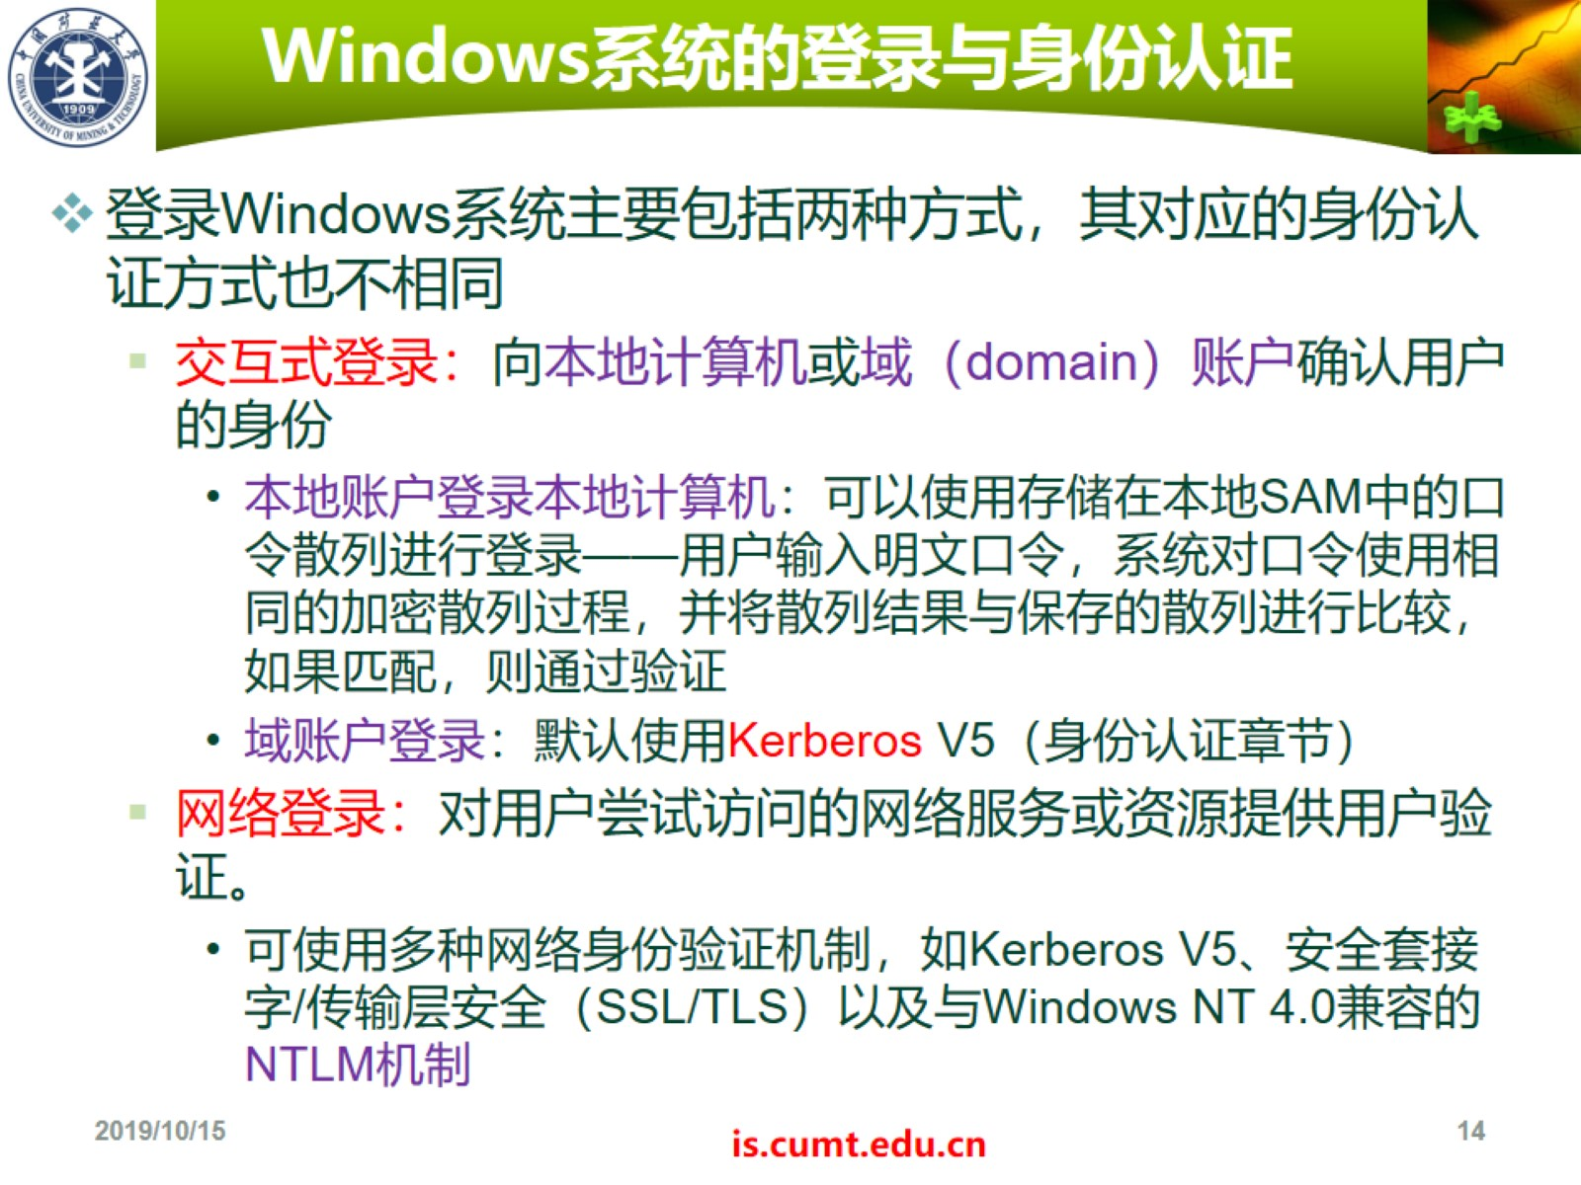
Windows系统的登录与身份认证

Slide 15
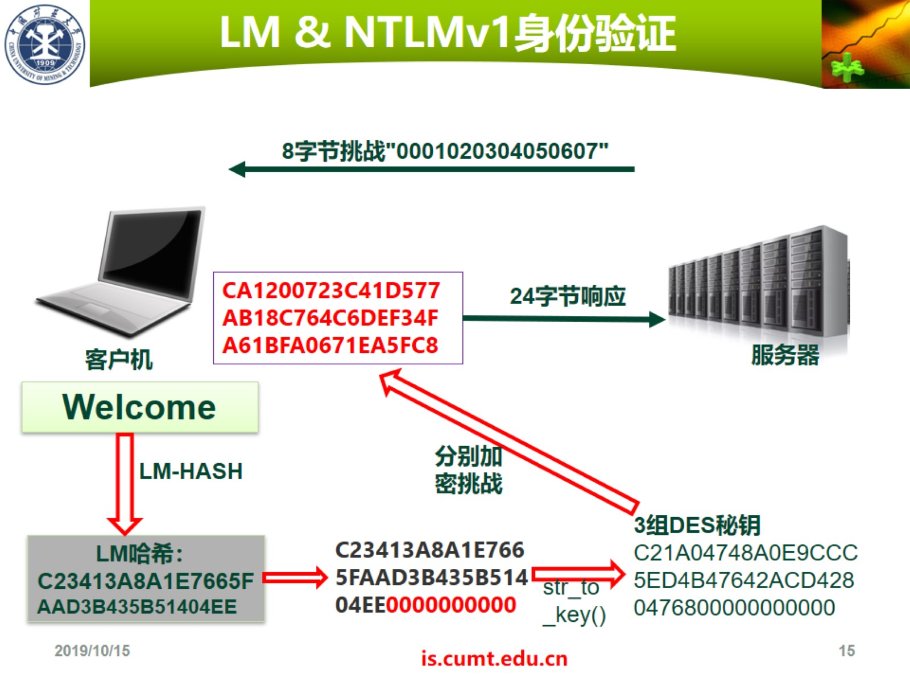
LM & NTLMv1身份验证

Slide 16
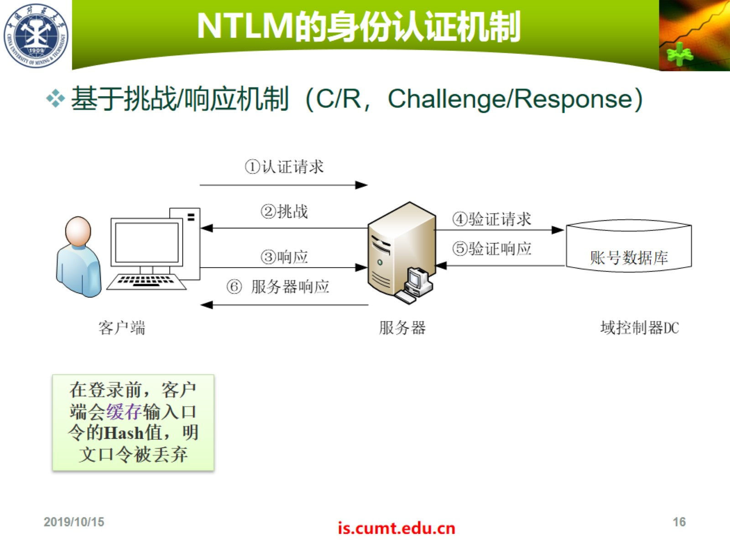
NTLM的身份认证机制

Slide 17
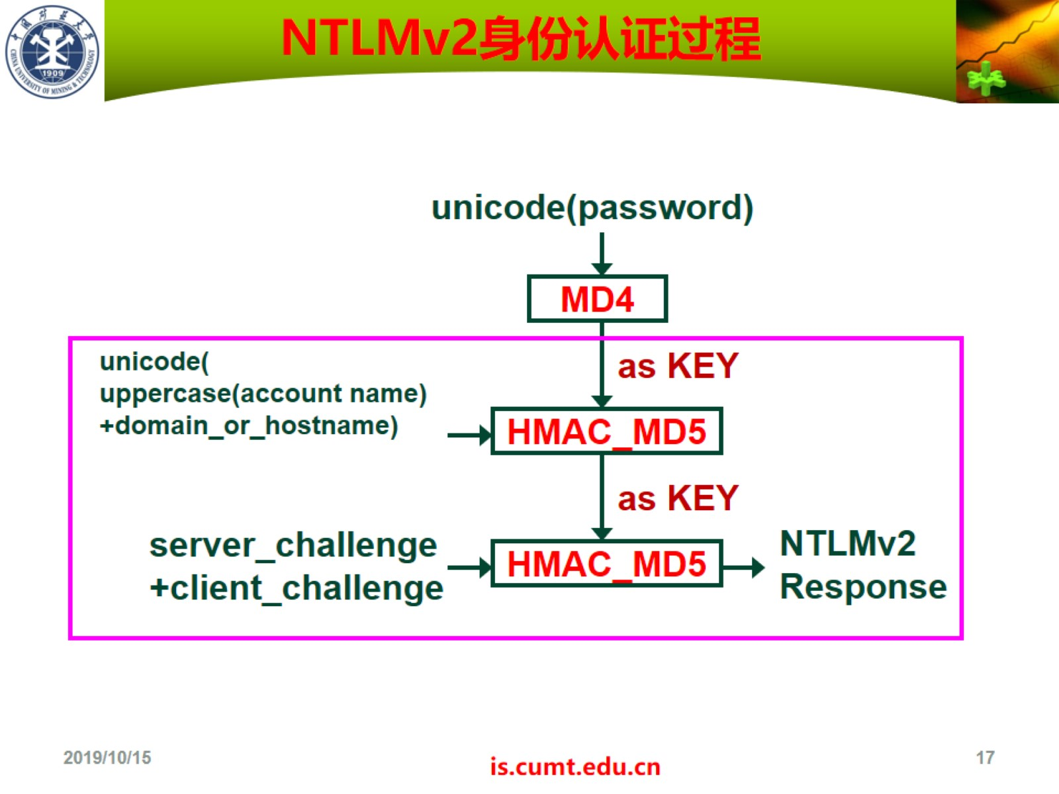
NTLMv2身份认证过程

Slide 18
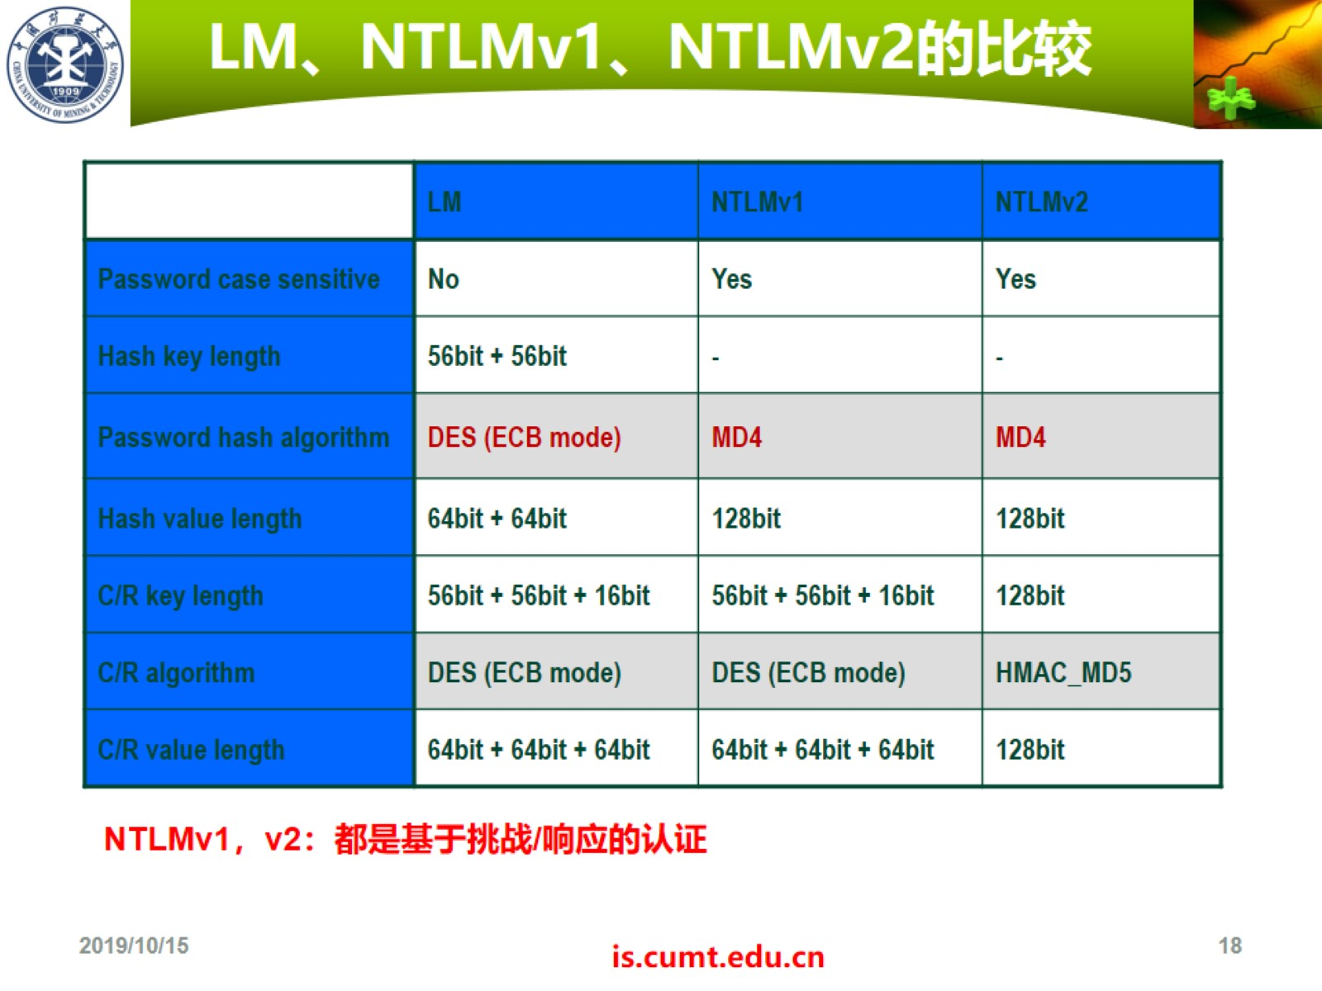
LM、NTLMv1、NTLMv2的比较

Slide 19
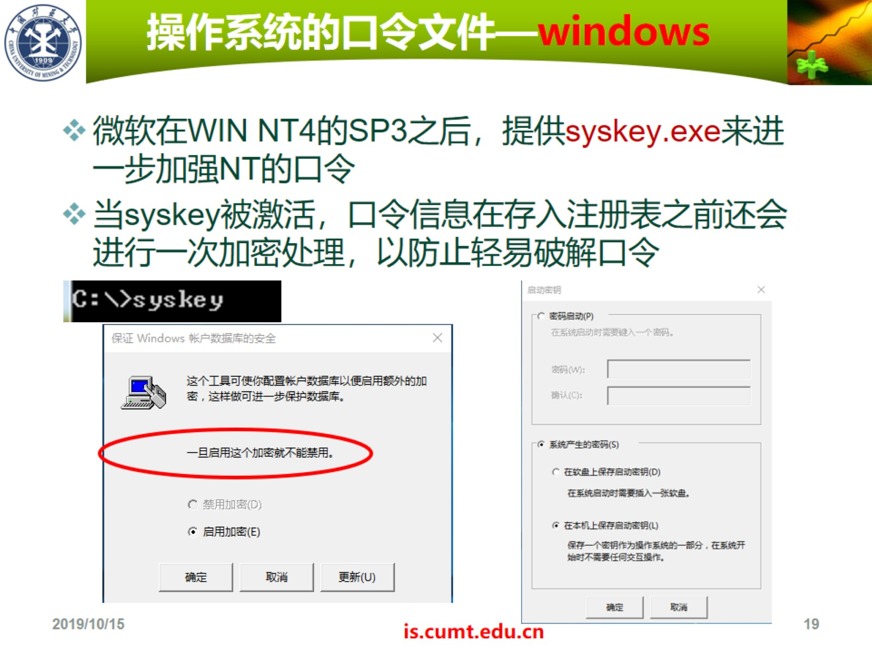
操作系统的口令文件—windows

Slide 20
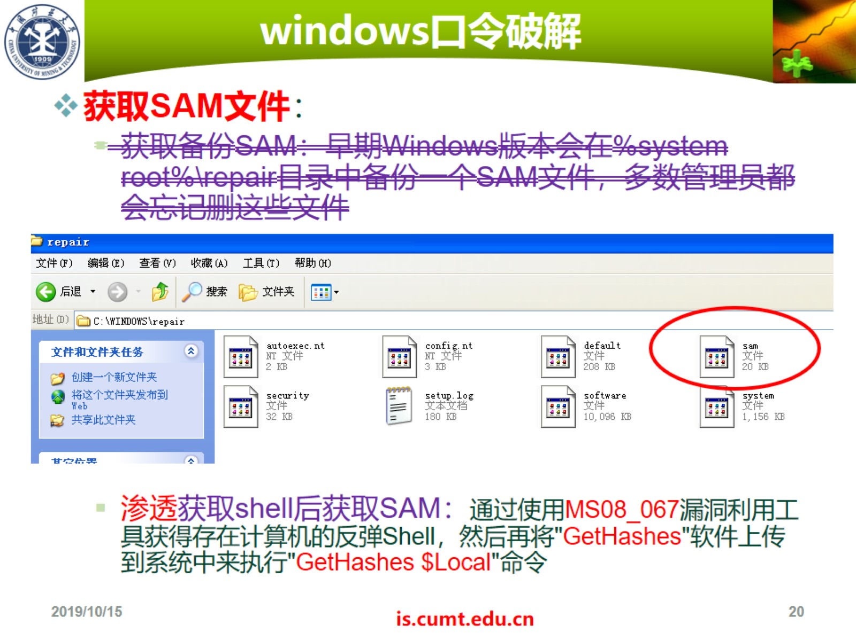
windows口令破解

Slide 21
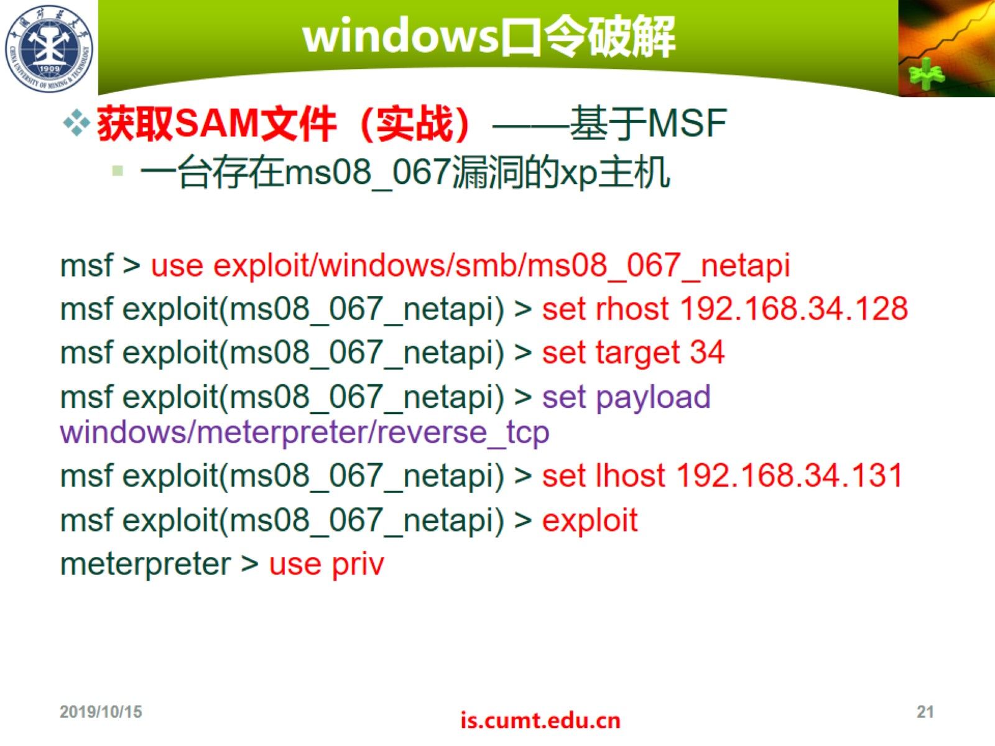
windows口令破解

Slide 22
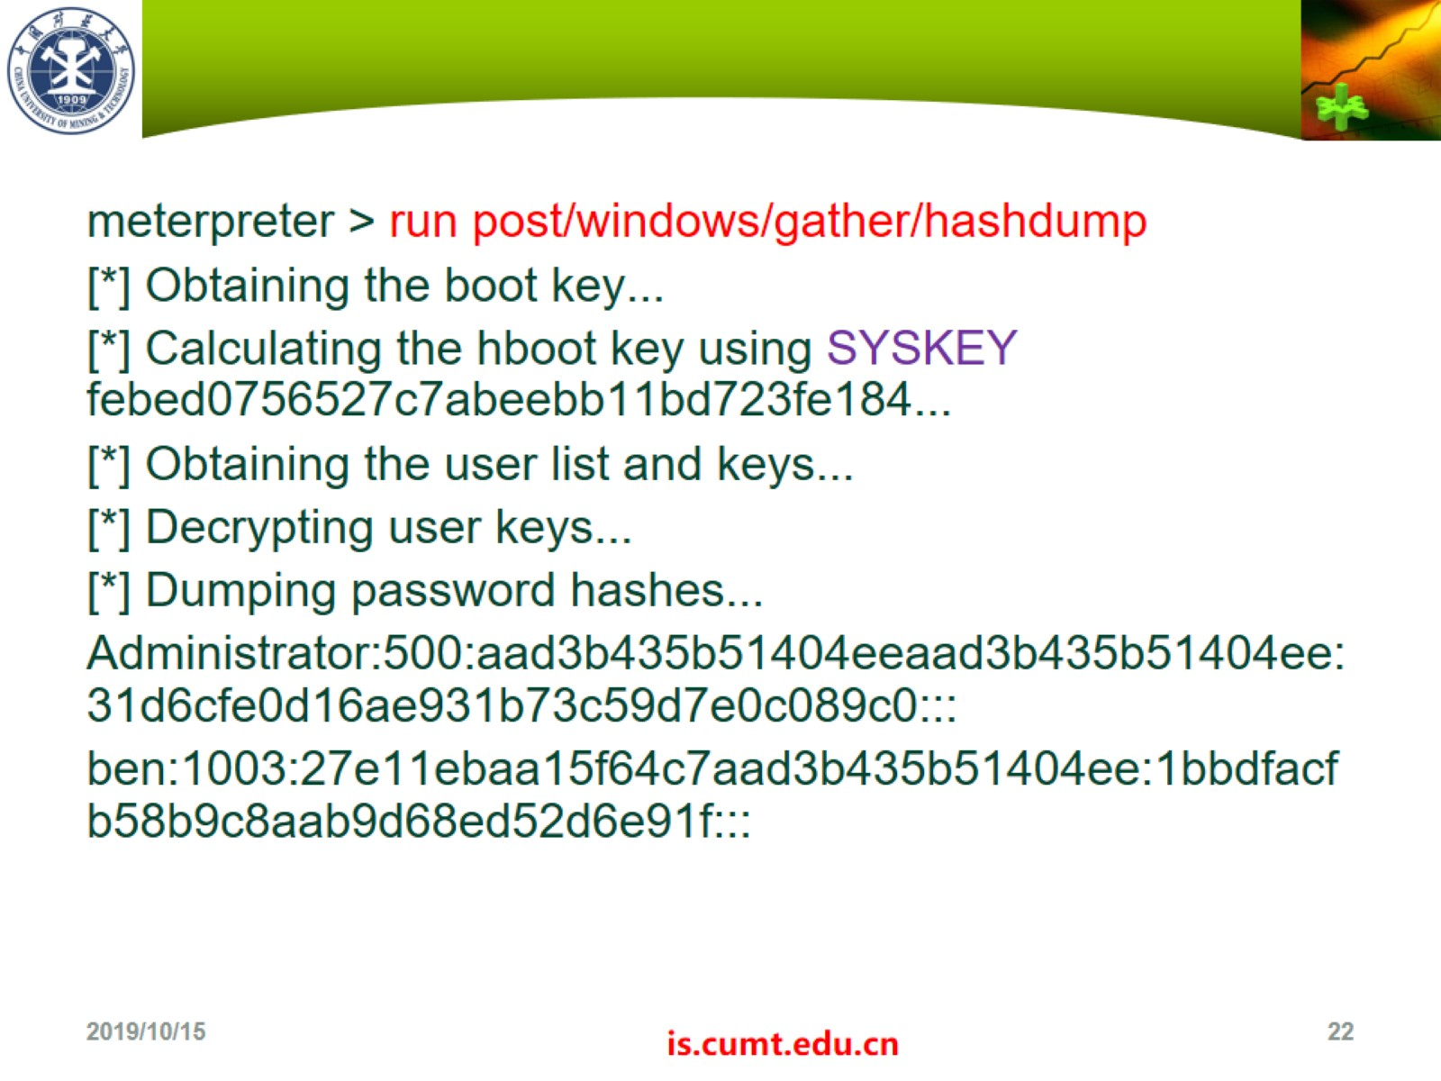

Slide 23
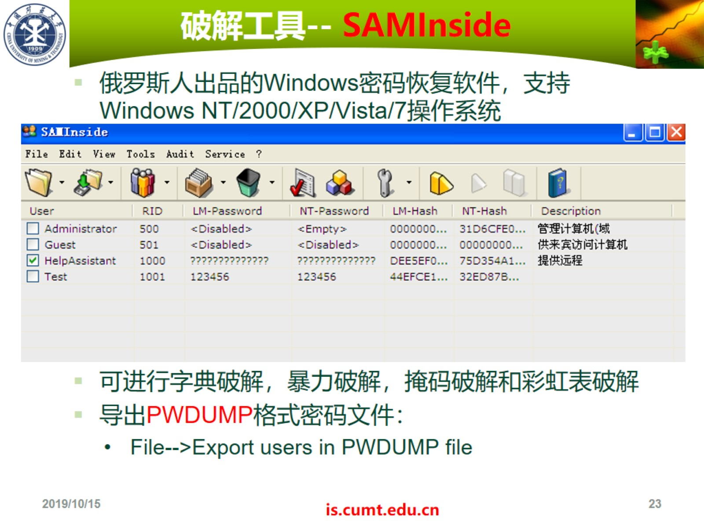
破解工具-- SAMInside

Slide 24
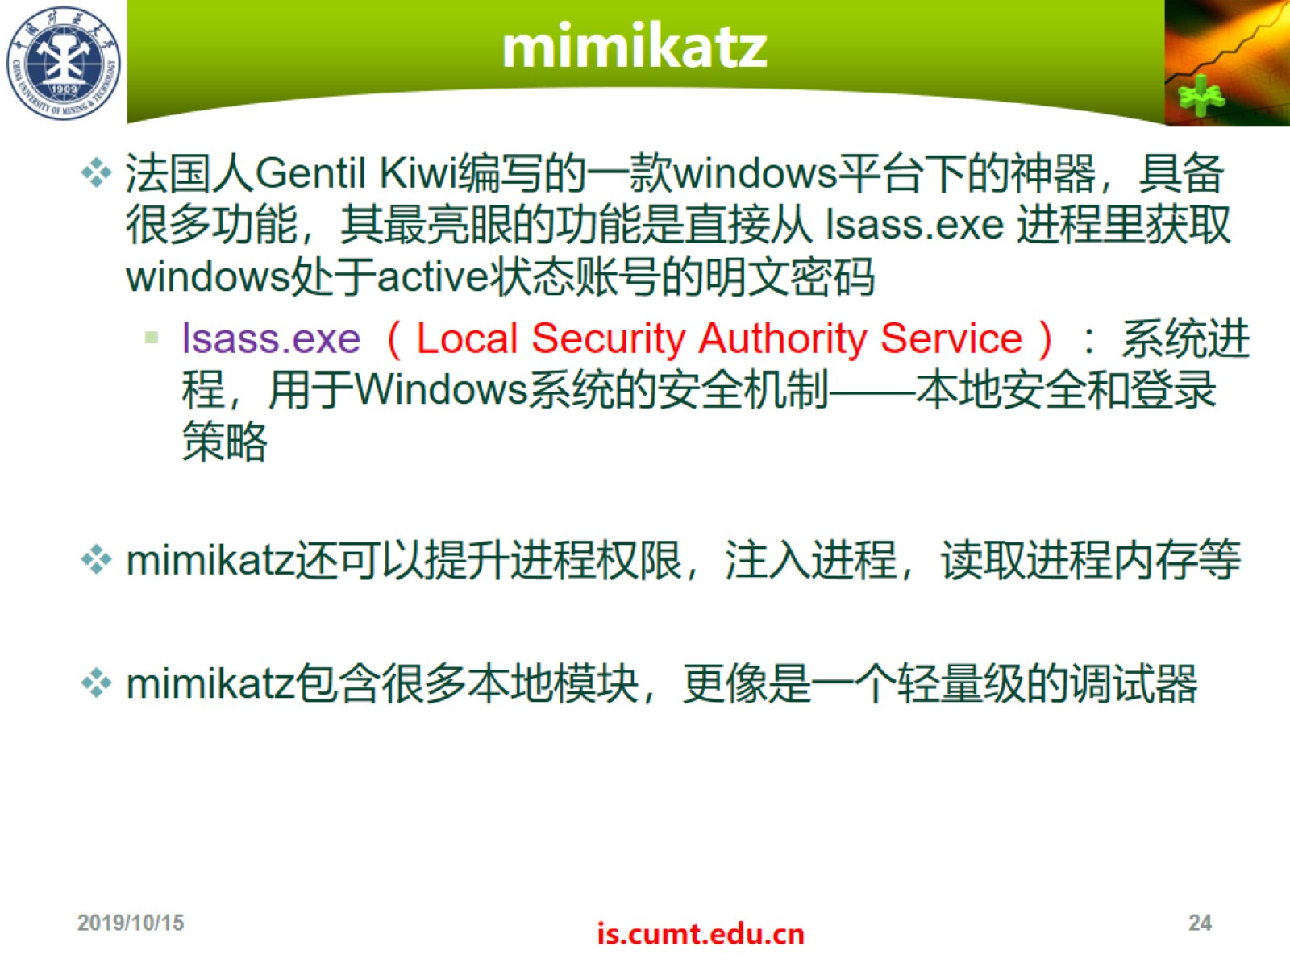
mimikatz

Slide 25
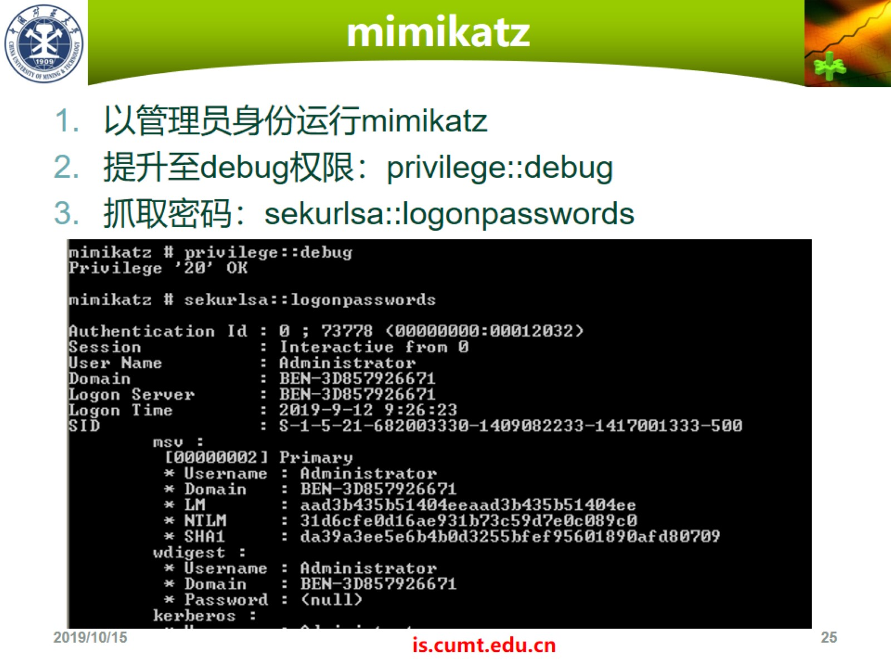
mimikatz

Slide 26
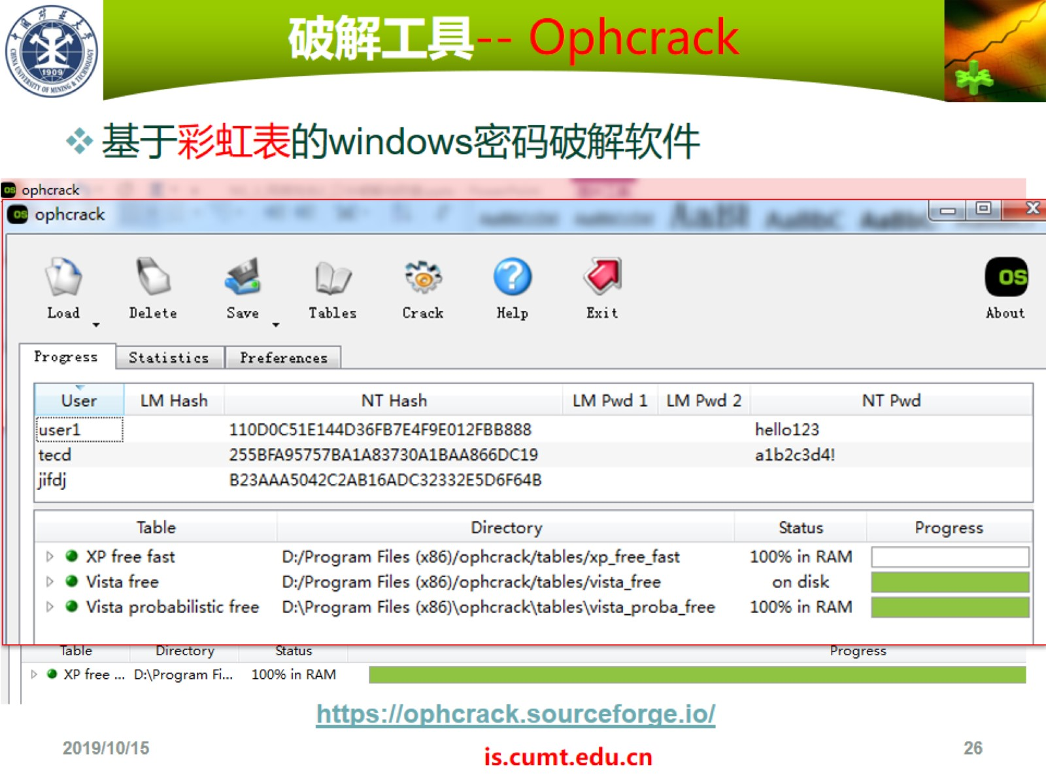
破解工具-- Ophcrack

Slide 27
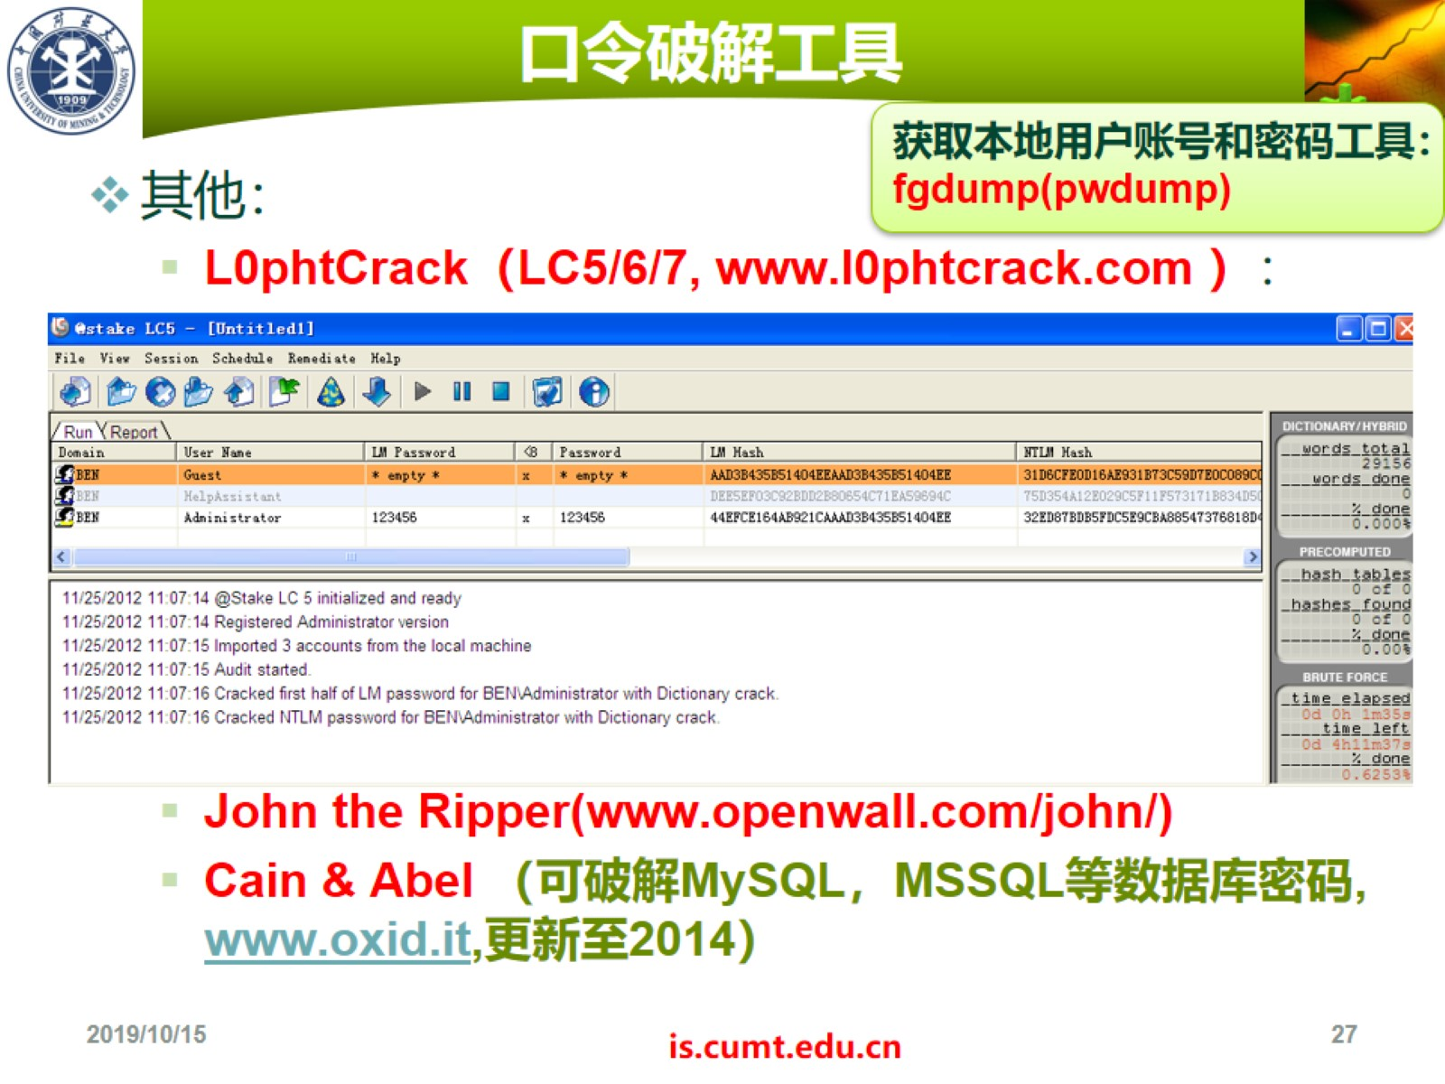
口令破解工具

Slide 28
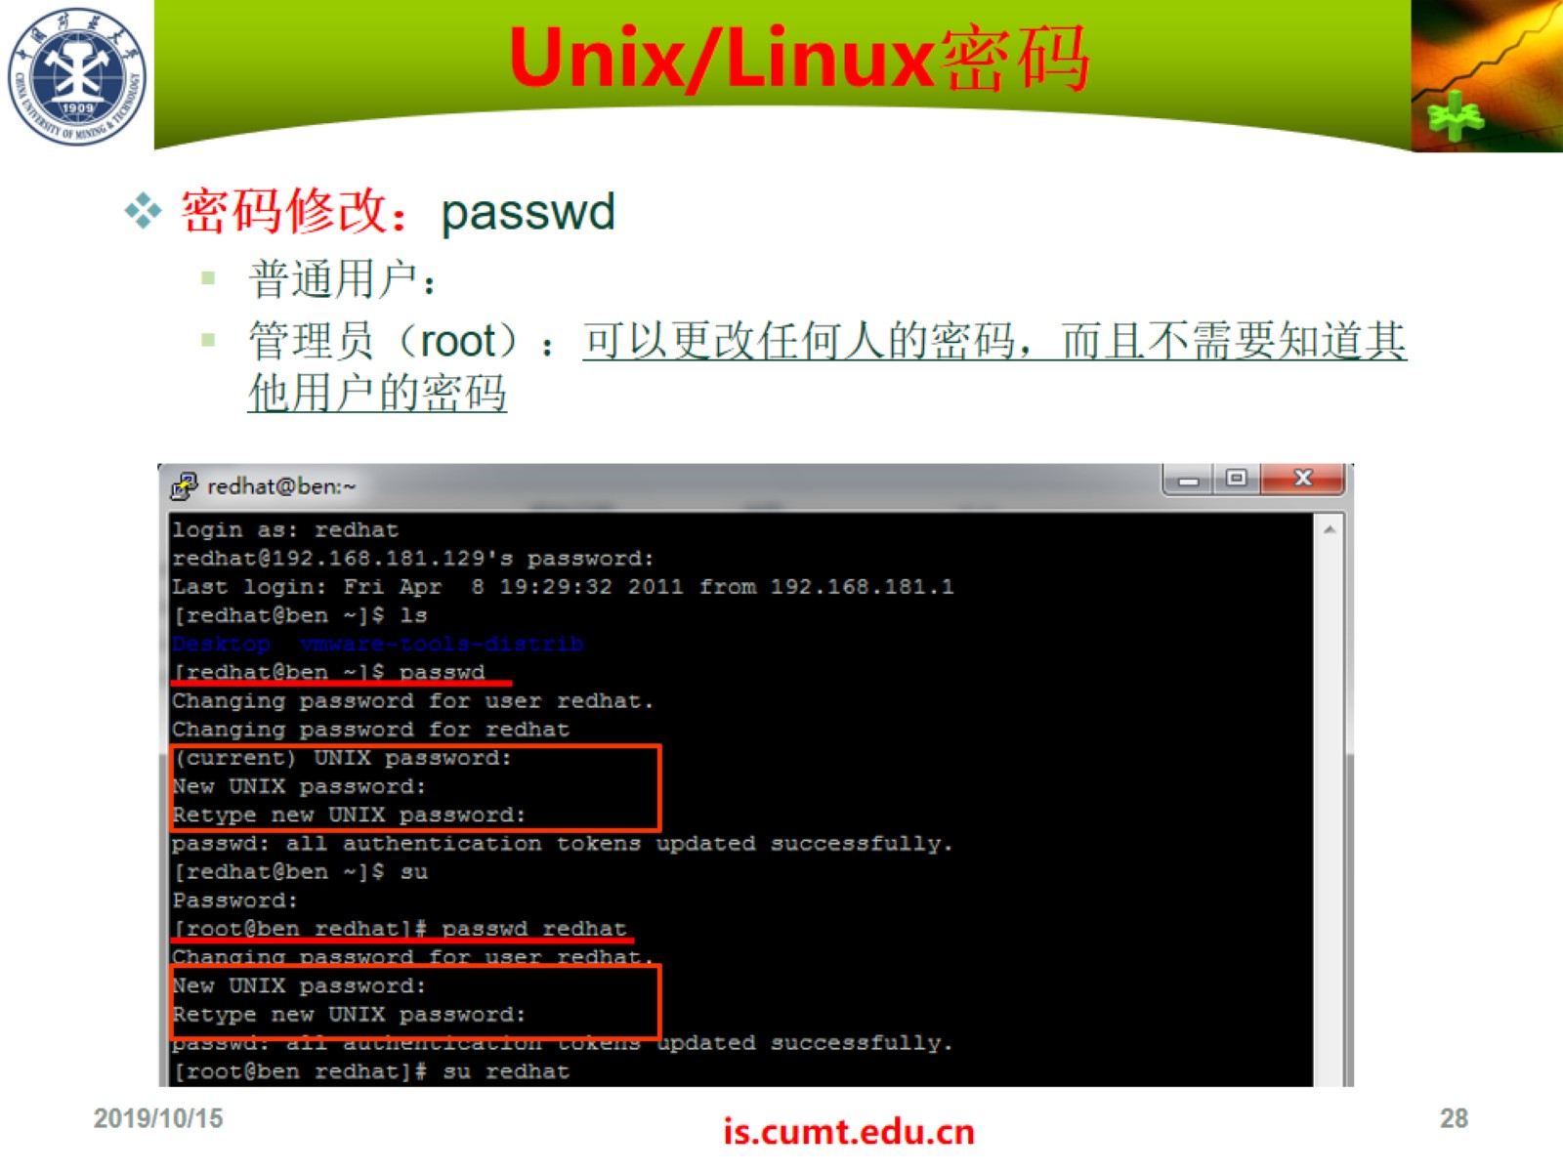
Unix/Linux密码

Slide 29
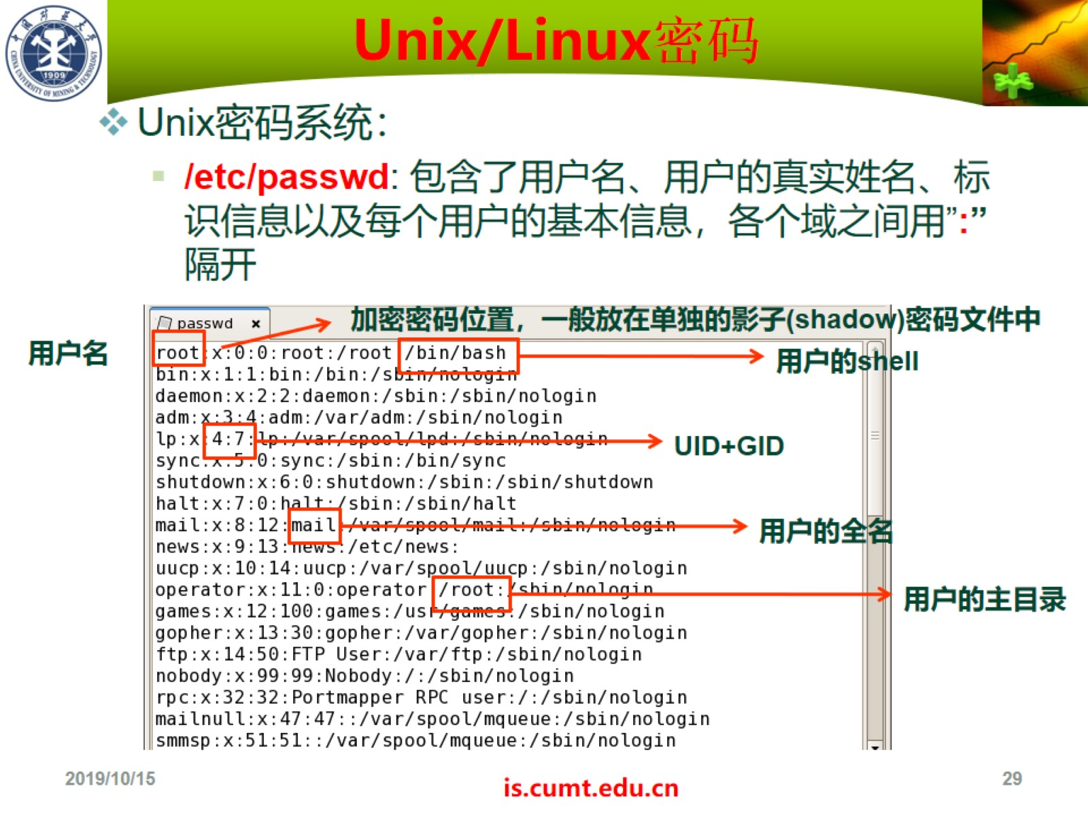
Unix/Linux密码

Slide 30
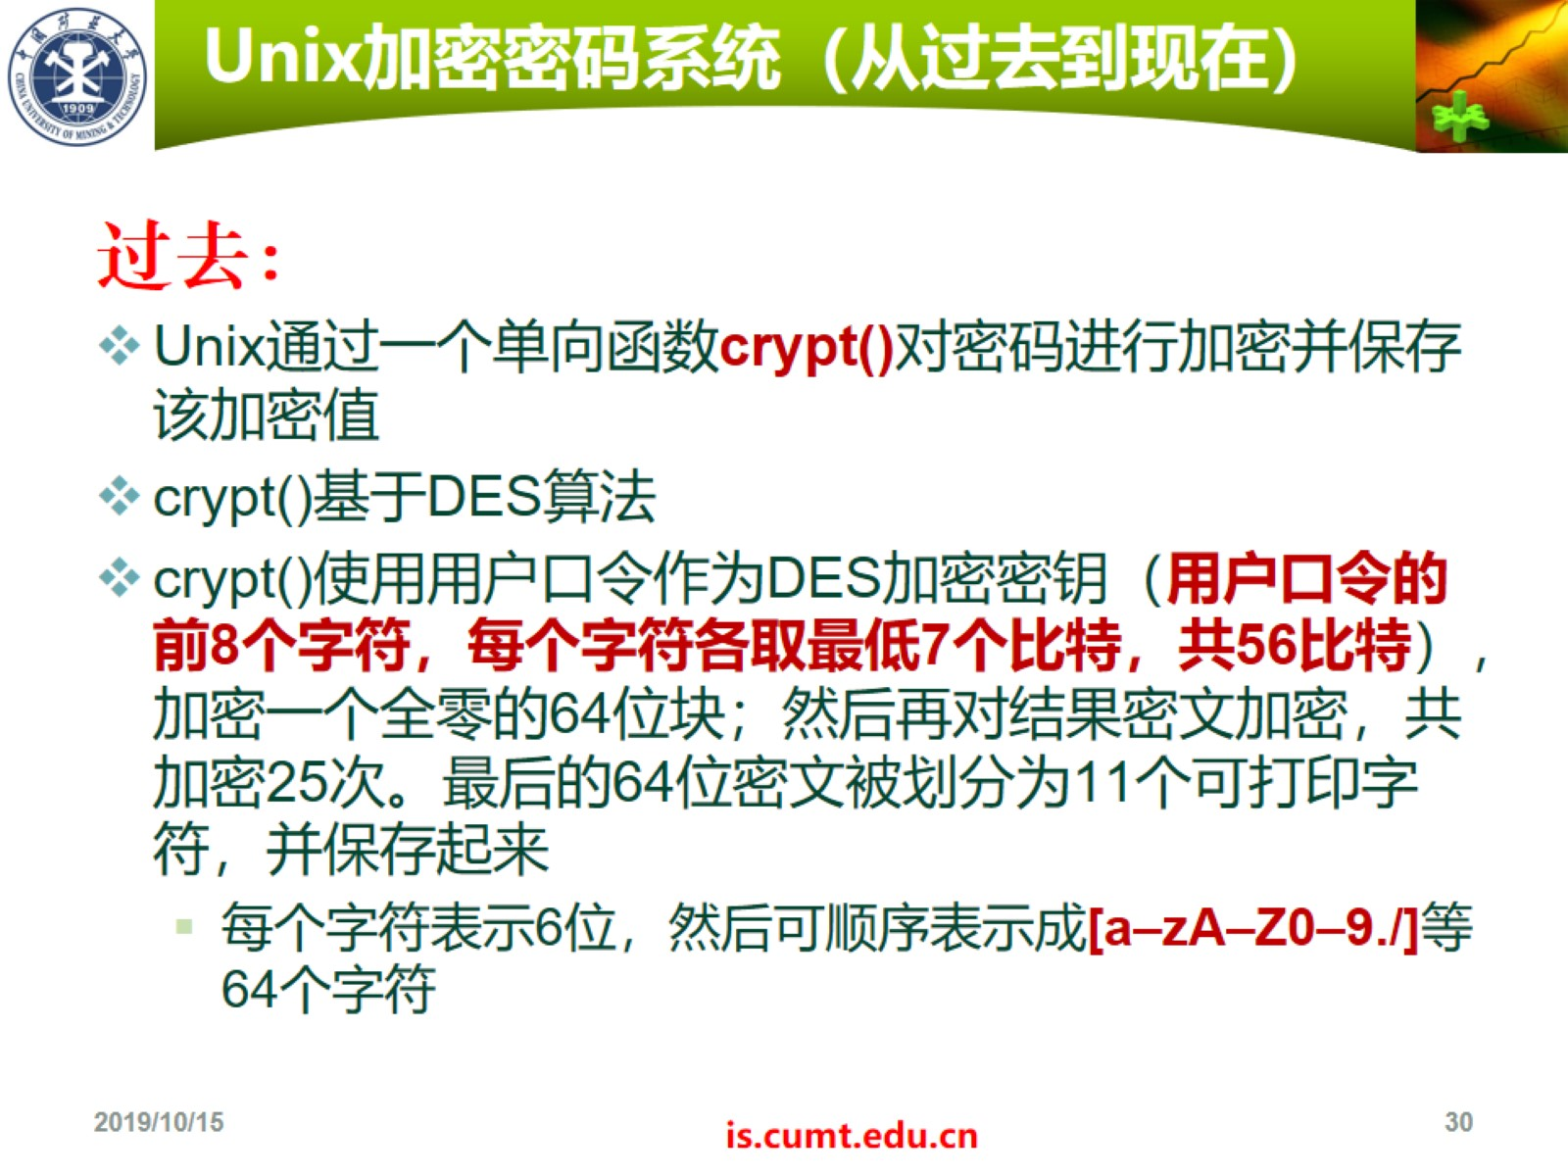
Unix加密密码系统（从过去到现在）

Slide 31
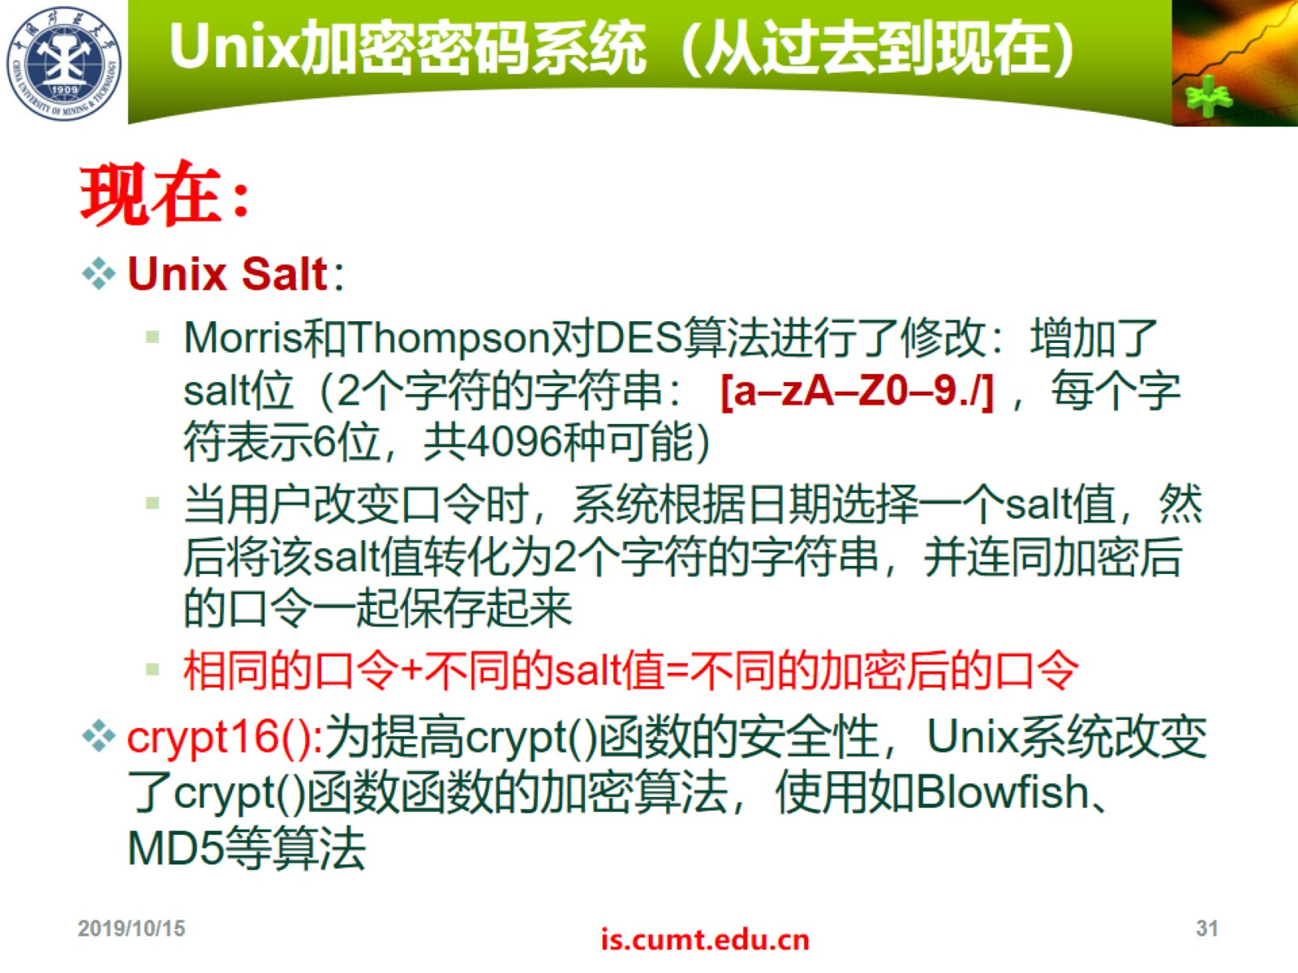
Unix加密密码系统（从过去到现在）

Slide 32
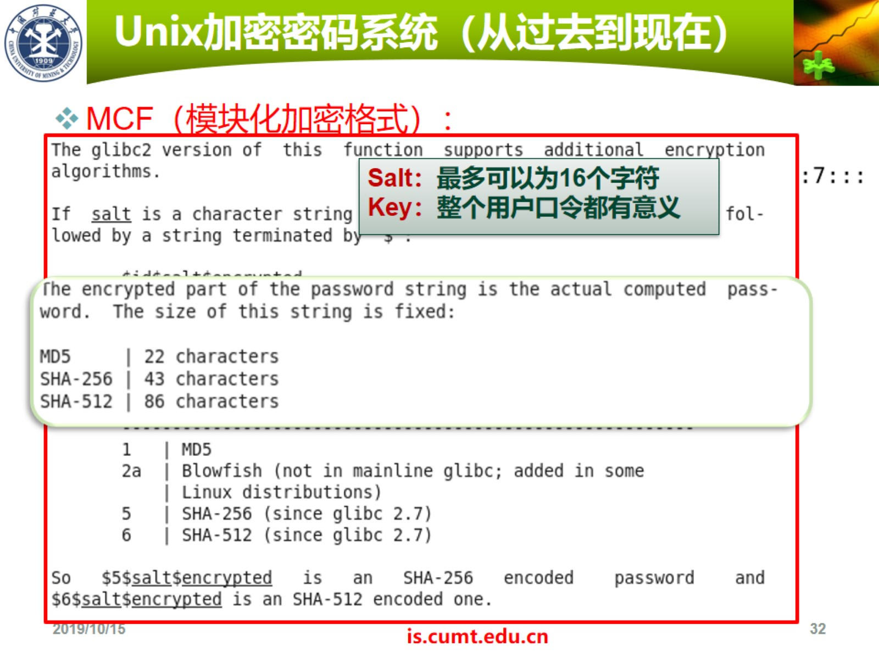
Unix加密密码系统（从过去到现在）

Slide 33
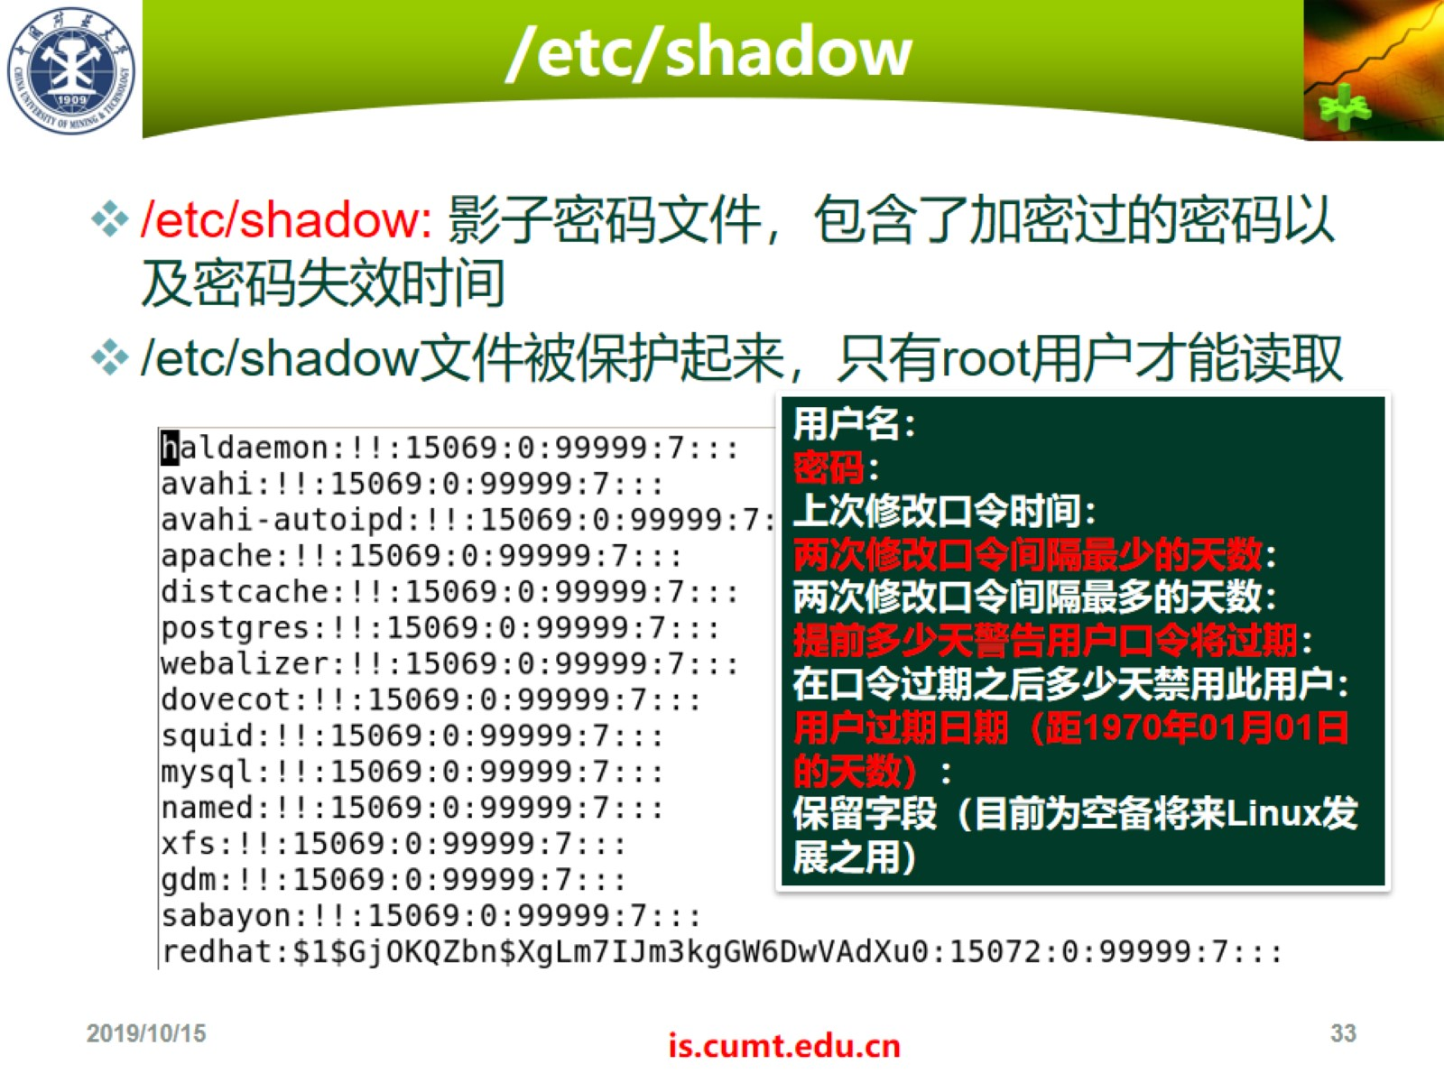
/etc/shadow

Slide 34
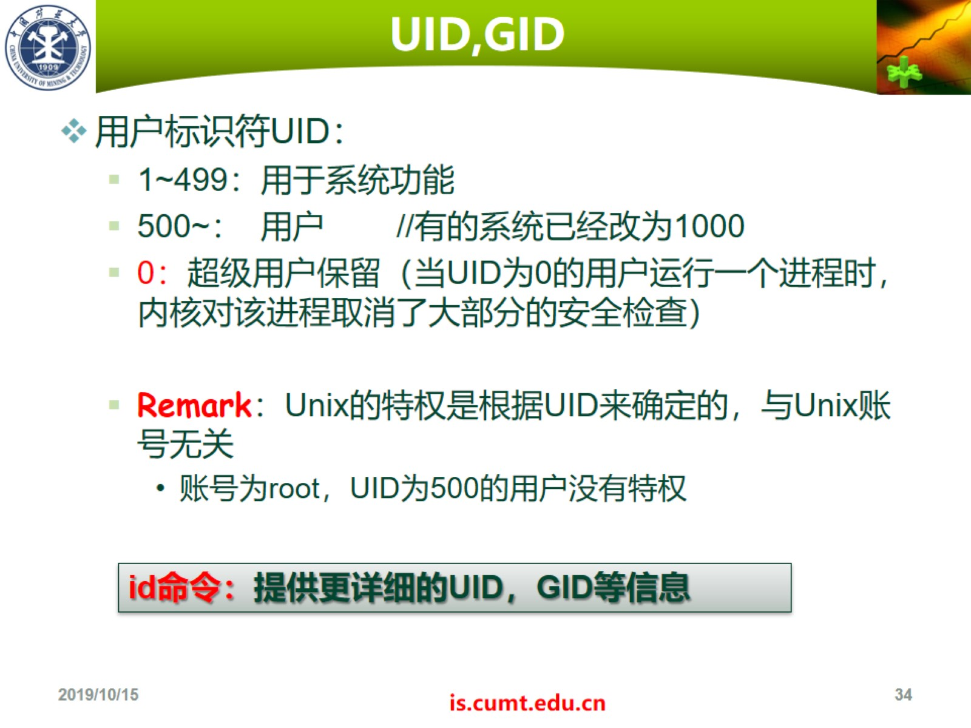
UID,GID

Slide 35
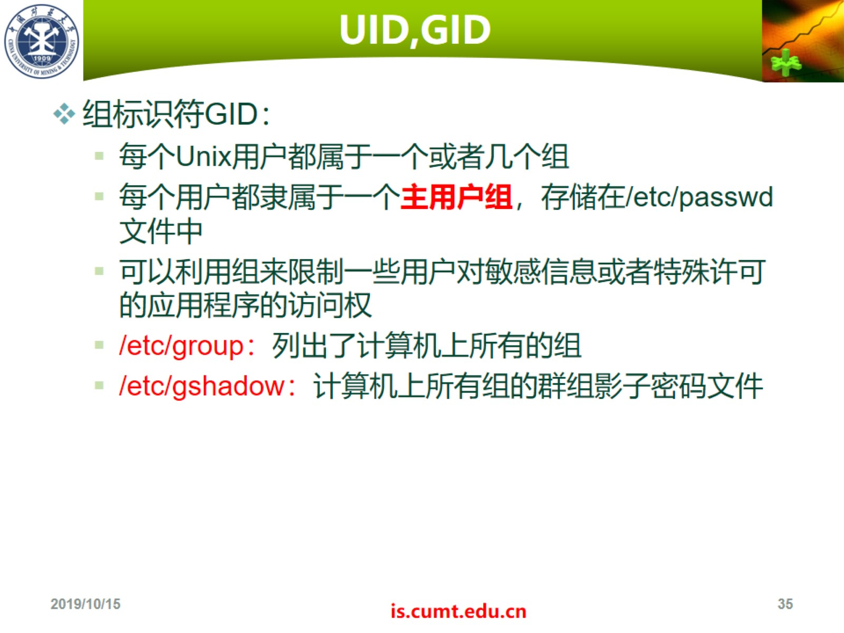
UID,GID

Slide 36
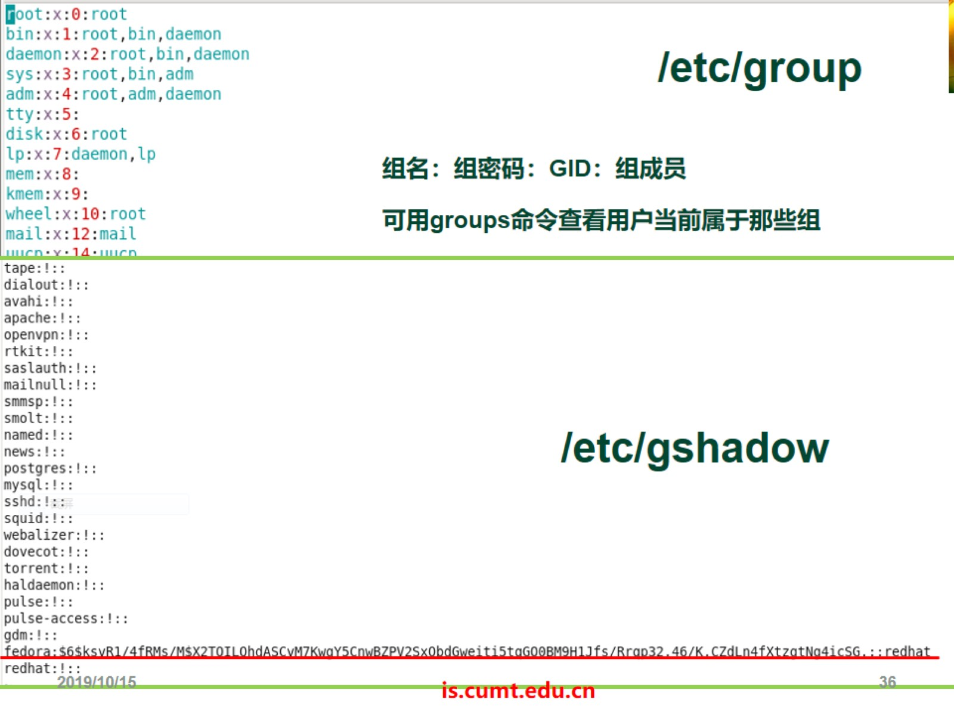

Slide 37
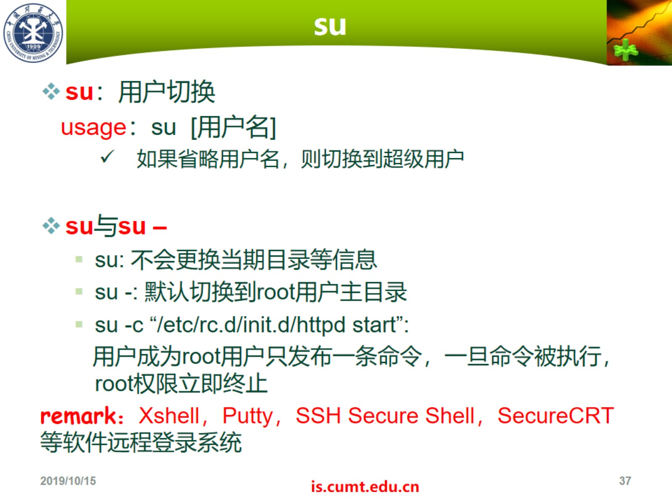
su

Slide 38
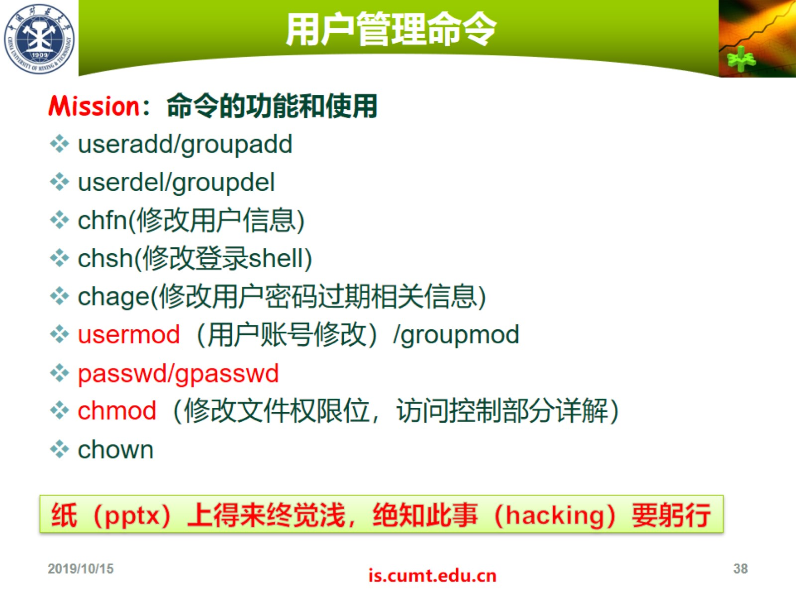
用户管理命令

Slide 39
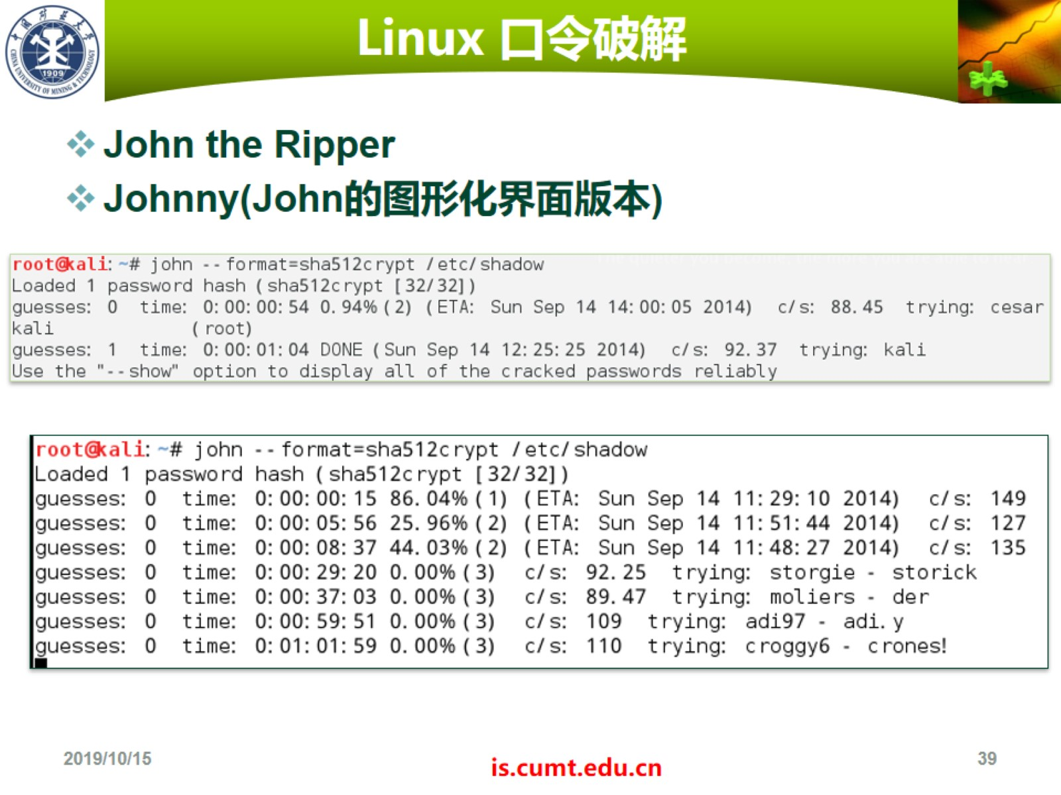
Linux 口令破解

Slide 40
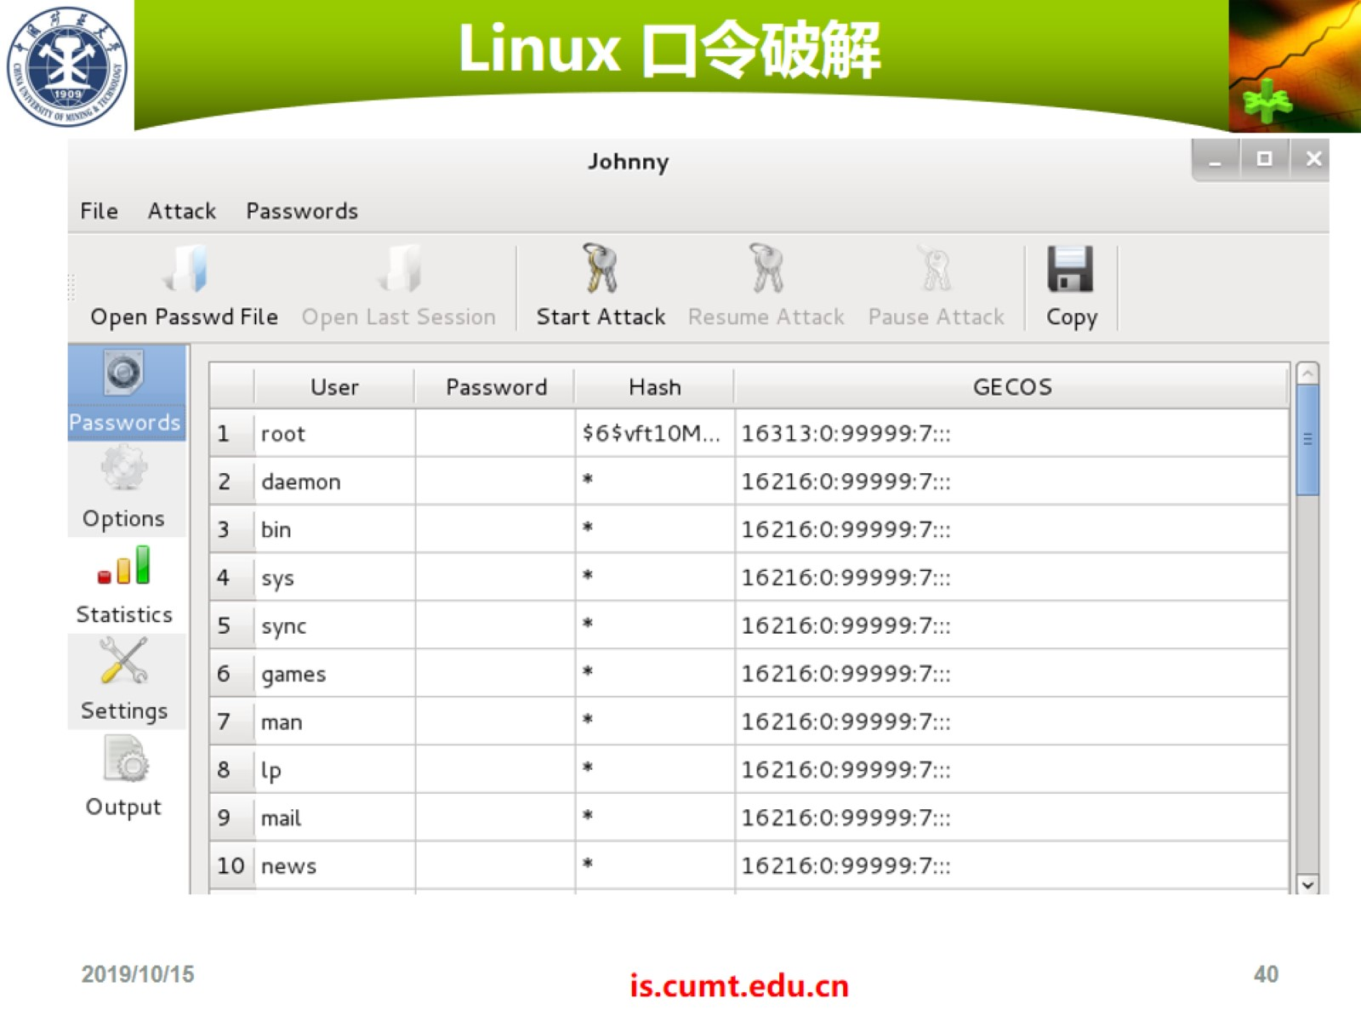
Linux 口令破解

Slide 41
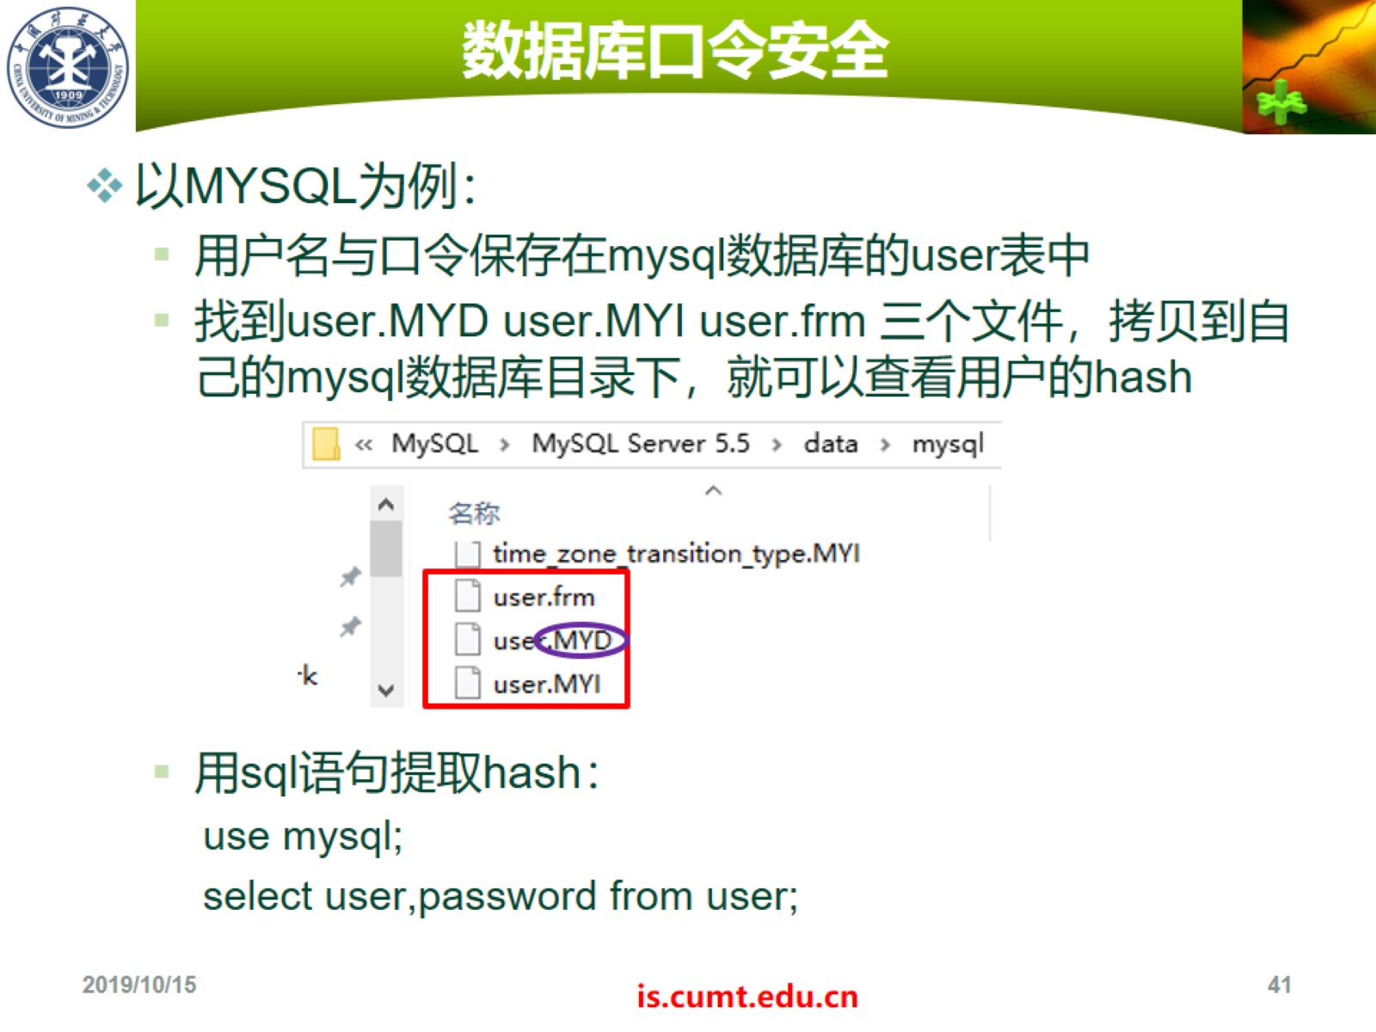
数据库口令安全

Slide 42
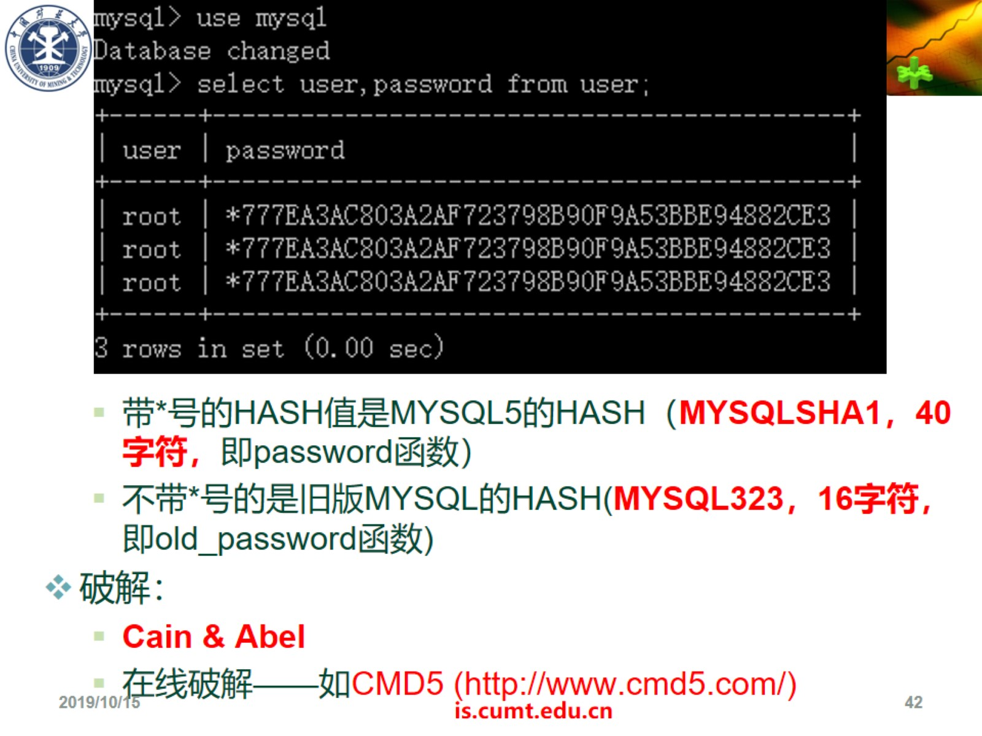

Slide 43
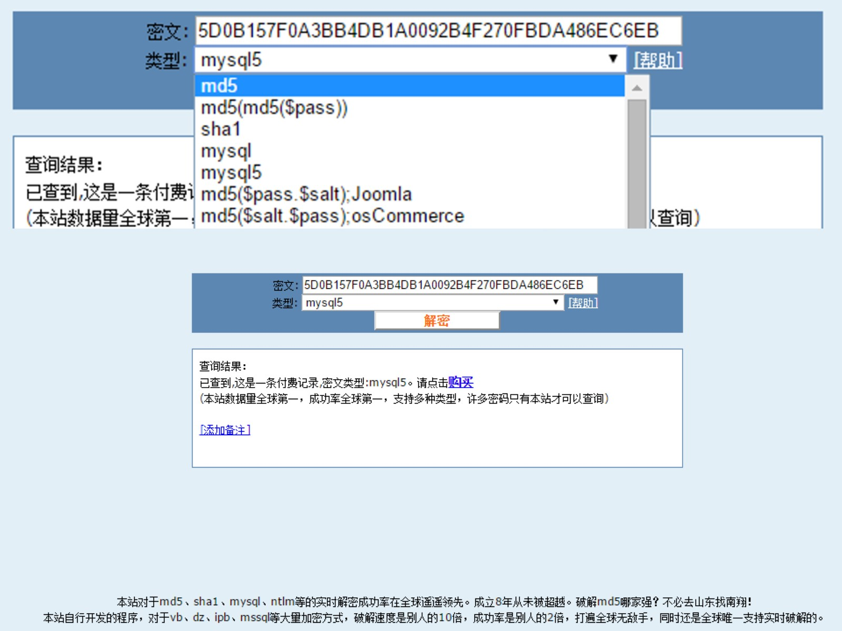

Slide 44
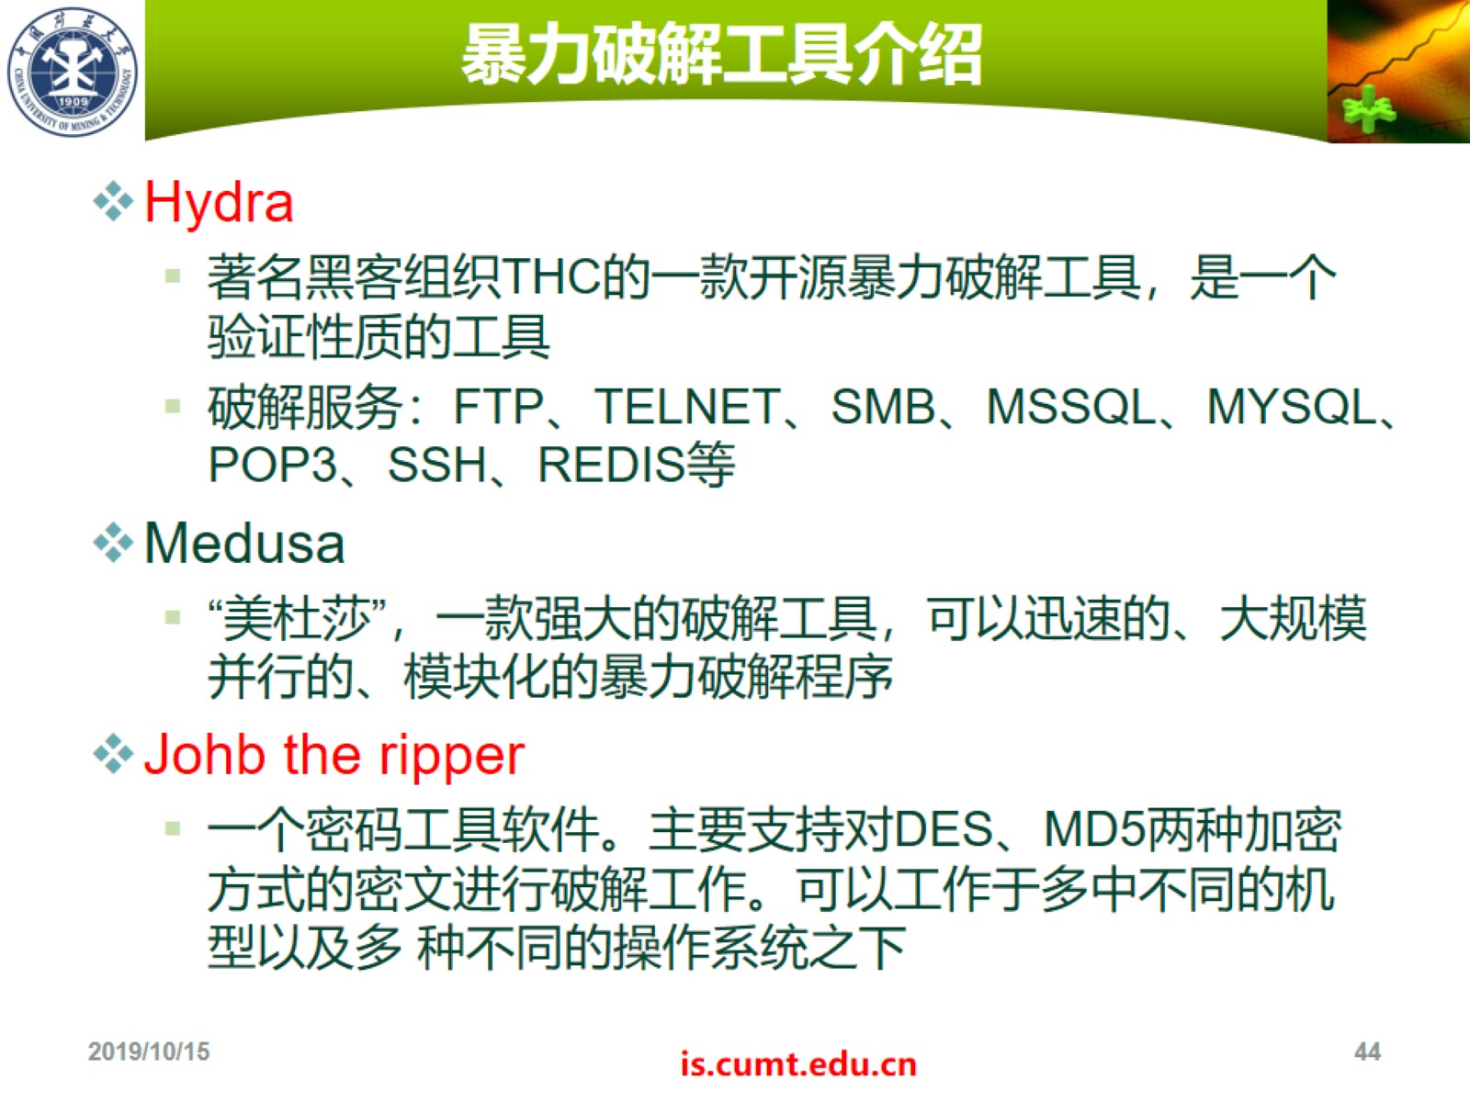
暴力破解工具介绍

Slide 45
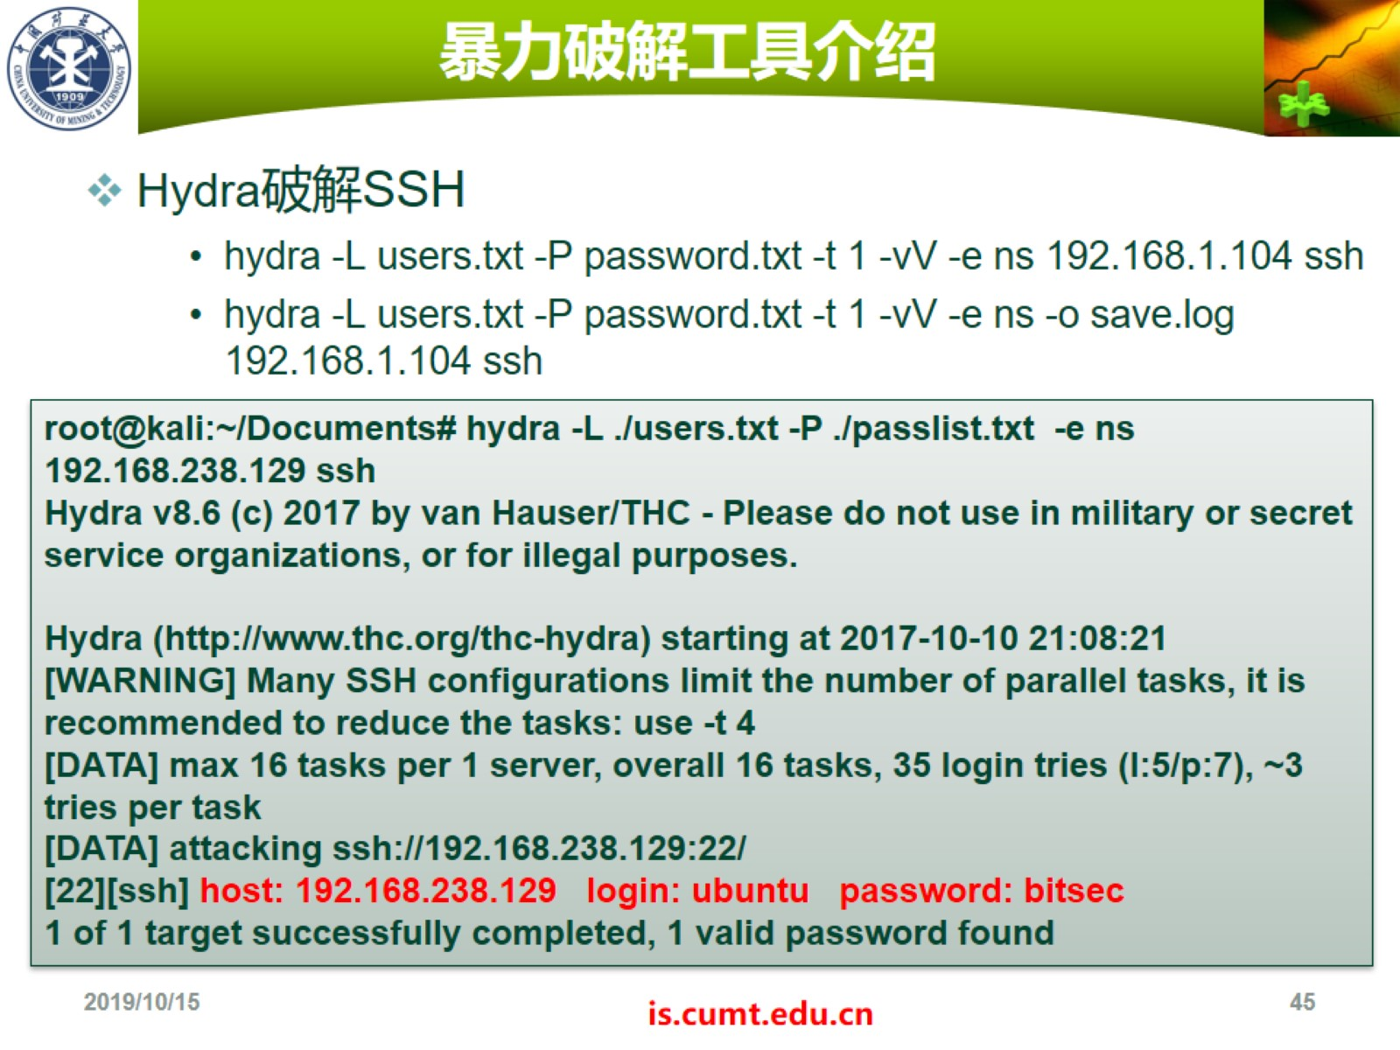
暴力破解工具介绍

Slide 46
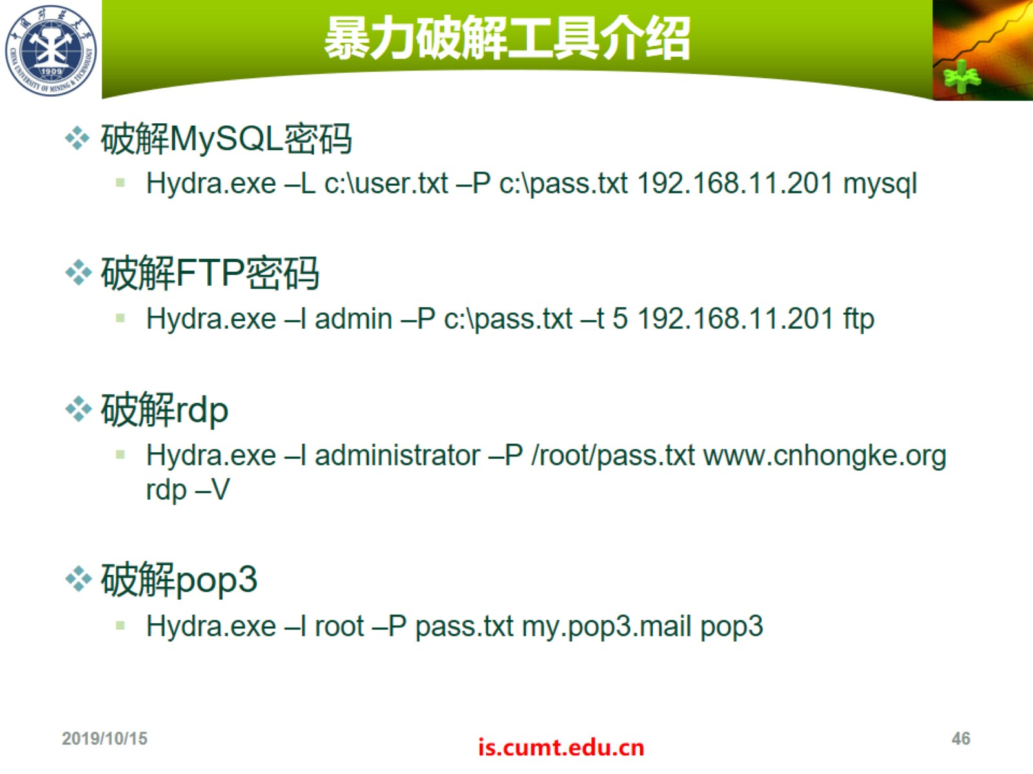
暴力破解工具介绍

Slide 47
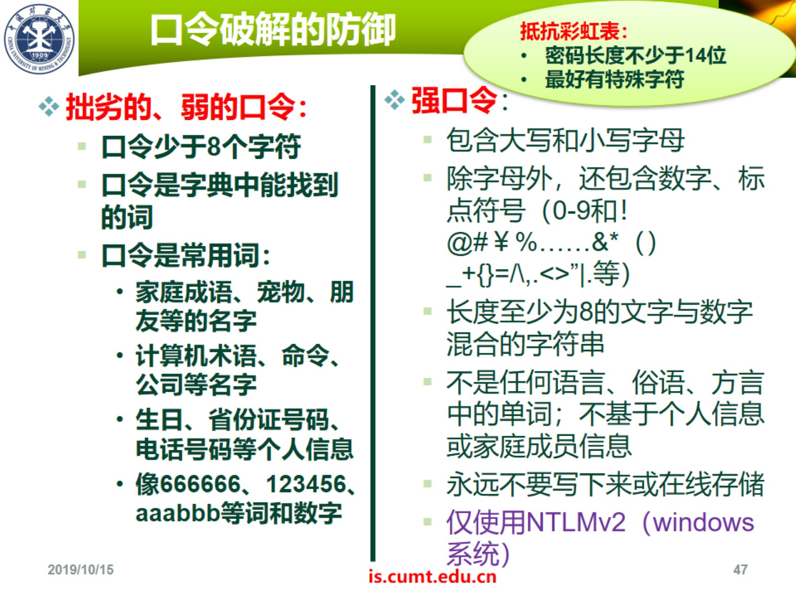
口令破解的防御

Slide 48
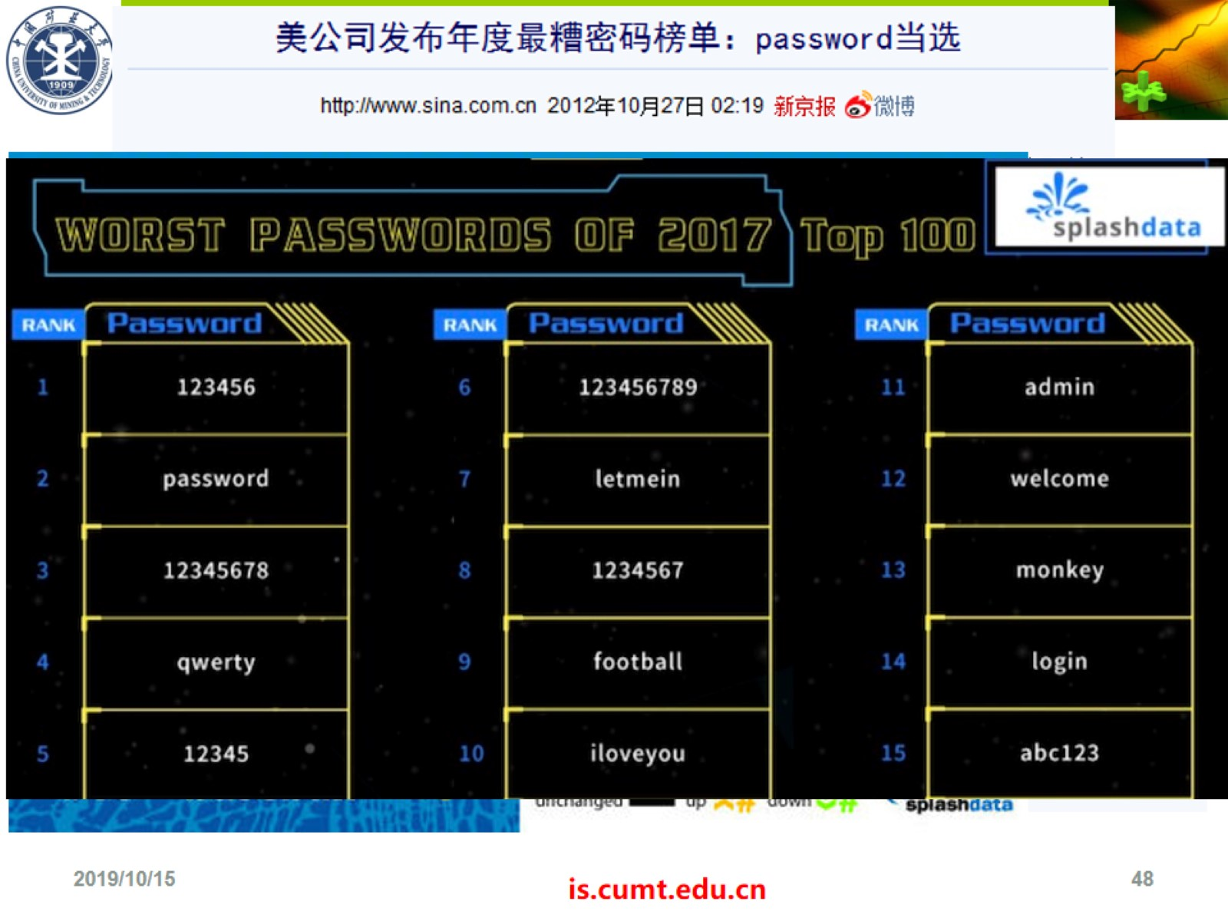

Slide 49
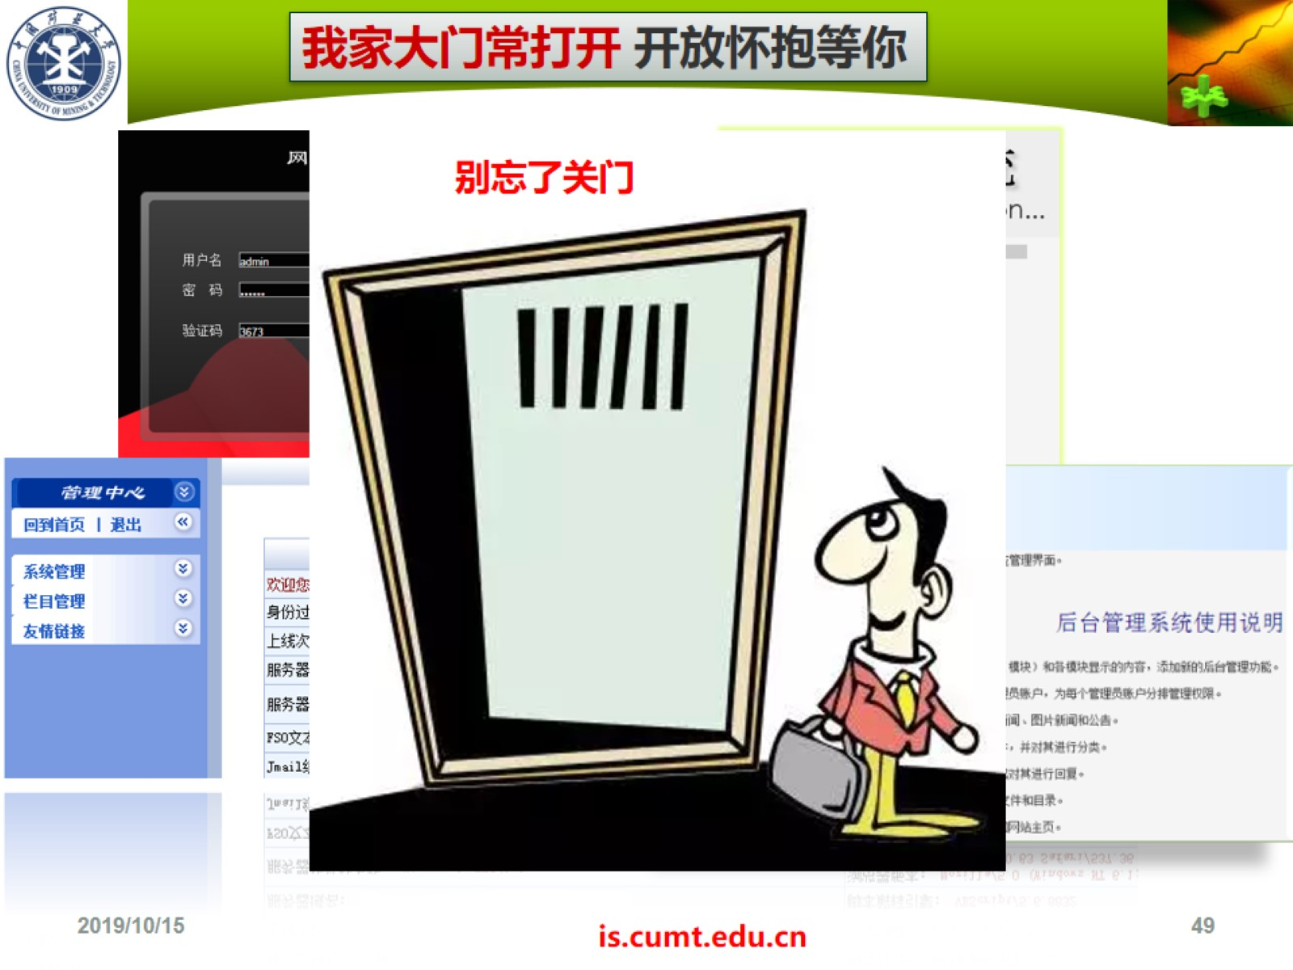

Slide 50
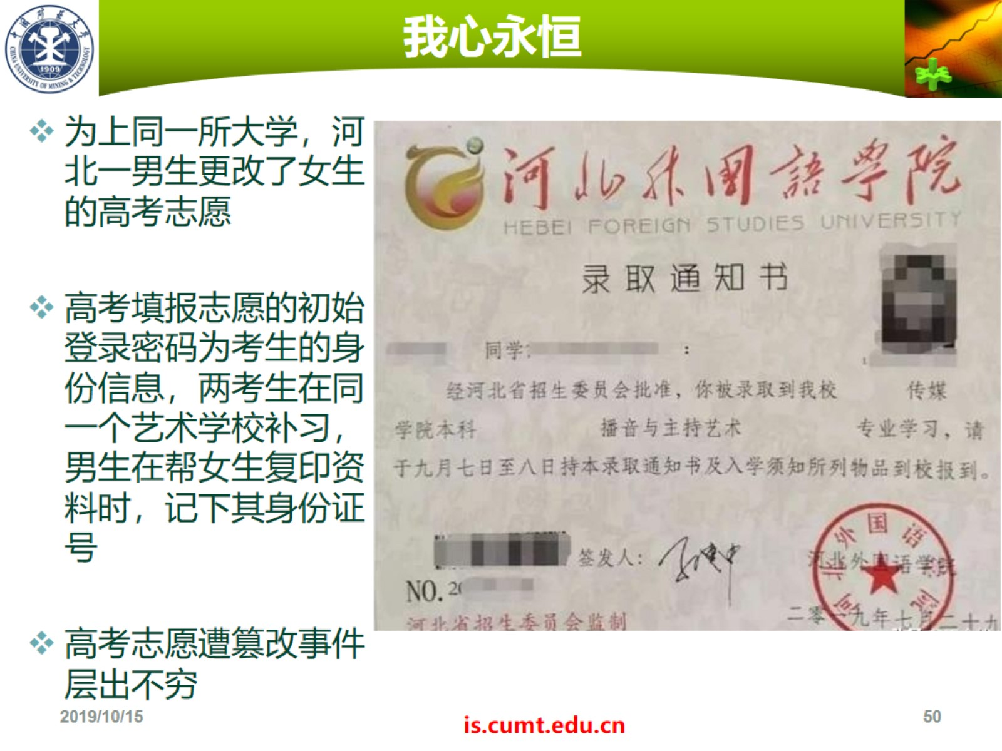
我心永恒

Slide 51


Slide 52

Windows 密码策略

Slide 53

Summary

